Slide 1
Τριγωνομετρικές εξισώσεις

Slide 2
Η εξίσωση ημx = α

Slide 3
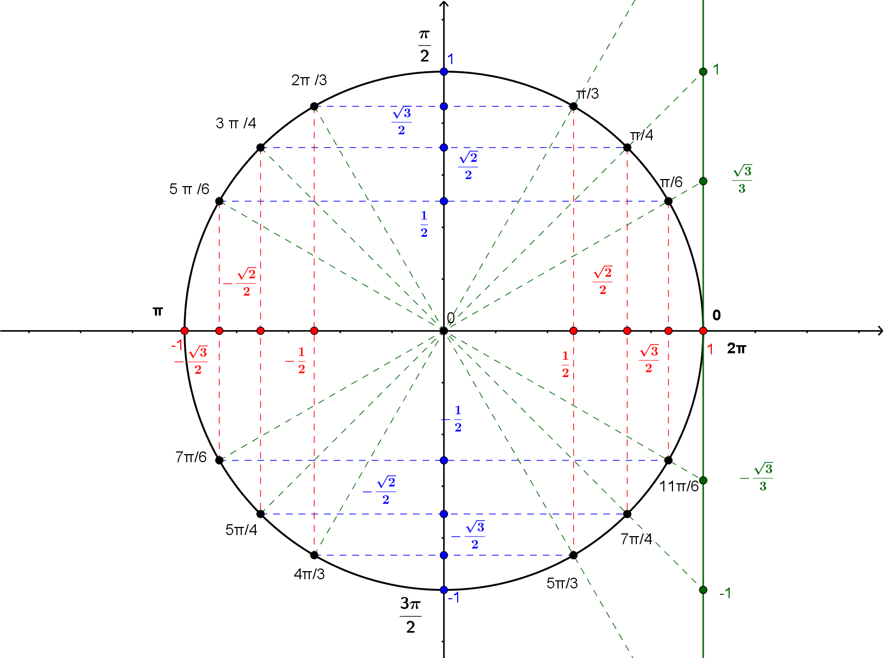
Όπως είχαμε δει, οι παραπληρωματικές γωνίες έχουν το ίδιο ημίτονο.
Ποιες γωνίες έχουν ημίτονο ίσο με ½;

Slide 4
Όπως είχαμε δει, οι παραπληρωματικές γωνίες έχουν το ίδιο ημίτονο.
Επειδή όμως η συνάρτηση ημx έχει περίοδο 2π , και οι γωνίες που θα διαφέρουν κατά ±2π , ± 4π κτλ. από αυτές τις γωνίες θα έχουν ημίτονο ίσο με ½ .
Επομένως, ημίτονο ίσο με ½ θα έχουν και οι γωνίες:
2π + 5π/6
4π + 5π/6
6π + 5π/6
-2π + 5π/6
-4π + 5π/6
κτλ.
2π + π/6
4π + π/6
6π + π/6
-2π + π/6
-4π + π/6
κτλ.
Δηλαδή, οι γωνίες της μορφής :
κ∙2π + π/6 ή κ∙2π + 5π/6
όπου κ ακέραιος αριθμός
Ποιες γωνίες έχουν ημίτονο ίσο με ½;

Slide 5
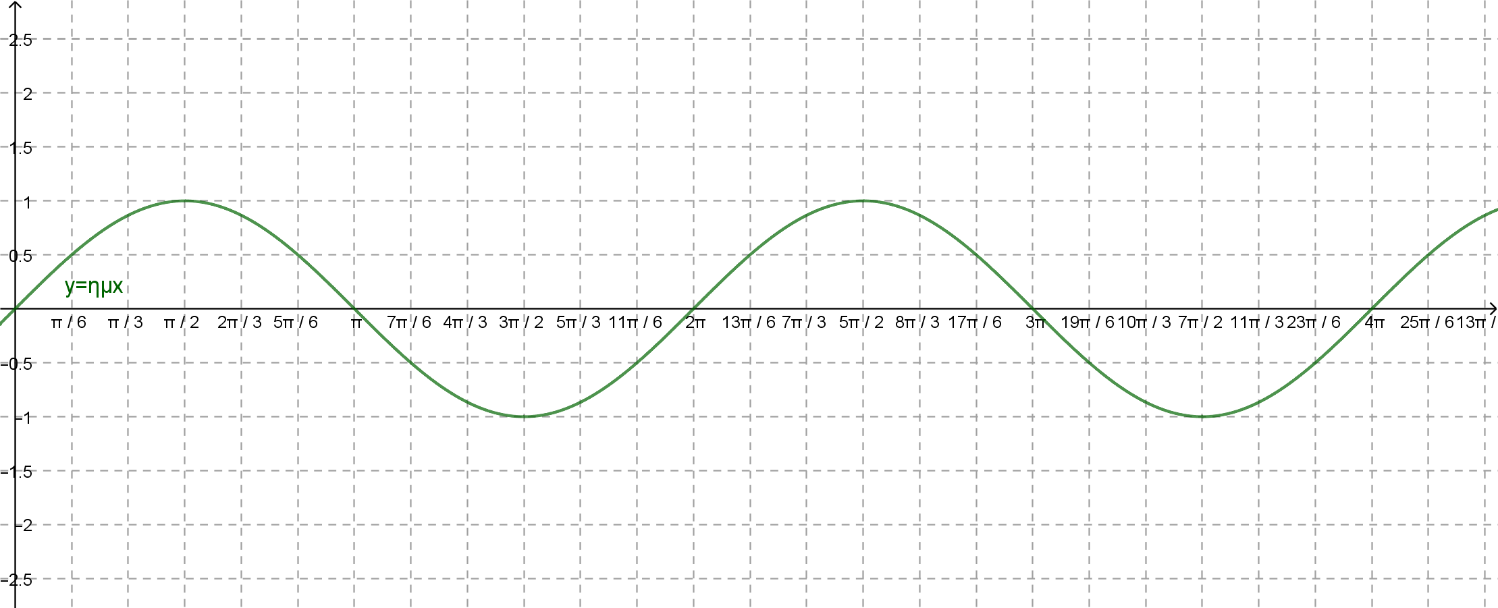
Ας δούμε το προηγούμενο παράδειγμα και γραφικά.
Θέλουμε να βρούμε ποιες γωνίες έχουν ημίτονο ½ με την βοήθεια της γραφικής παράστασης της συνάρτησης ημx.

Slide 6
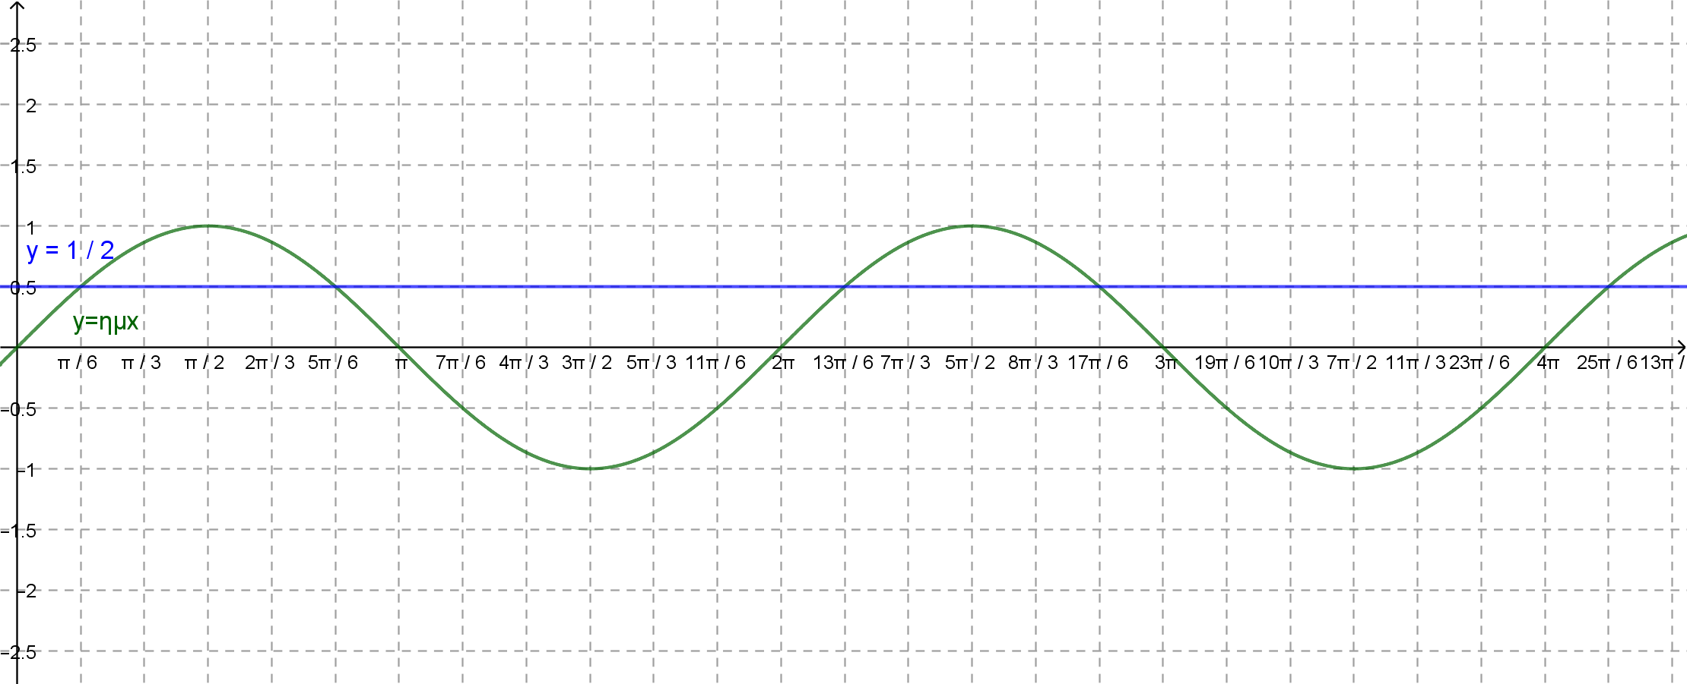
Ας δούμε το προηγούμενο παράδειγμα και γραφικά.
Θέλουμε να βρούμε ποιες γωνίες έχουν ημίτονο ½ με την βοήθεια της γραφικής παράστασης της συνάρτησης ημx.
Σχεδιάζουμε την ευθεία y = ½ .
Οι λύσεις της εξίσωσης ημx = ½ θα είναι οι τετμημένες των κοινών σημείων των δύο γραφικών παραστάσεων.

Slide 7
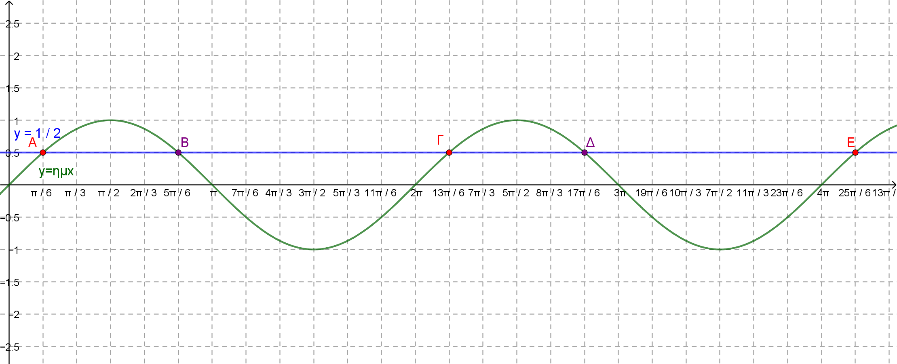
2π+π/6
2π+5π/6
4π+π/6
Οι λύσεις της εξίσωσης ημx = ½ θα είναι οι τετμημένες των κοινών σημείων των δύο γραφικών παραστάσεων.

Slide 8
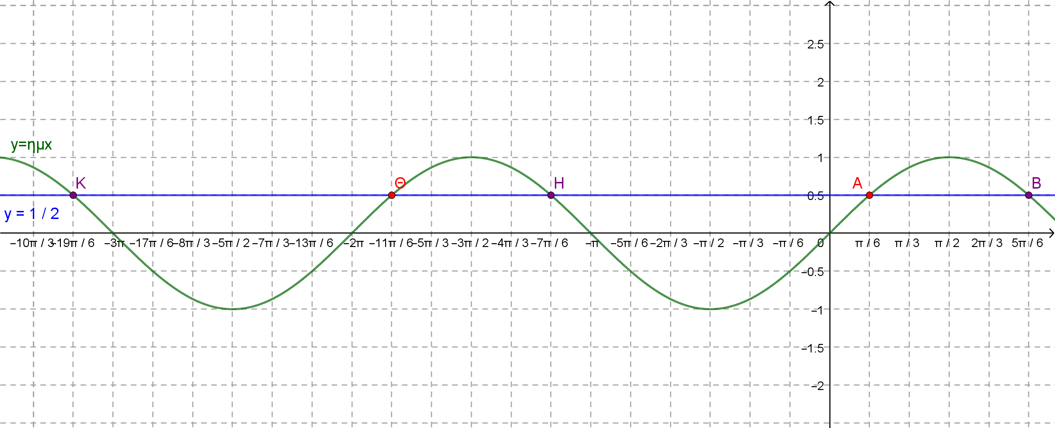
Δηλαδή, λύσεις της εξίσωσης ημx = ½ είναι οι γωνίες της μορφής :
2κπ + π/6 ή 2κπ + 5π/6
όπου κ ακέραιος αριθμός
-4π+5π/6
-2π+π/6
-2π+5π/6
Οι λύσεις της εξίσωσης ημx = ½ θα είναι οι τετμημένες των κοινών σημείων των δύο γραφικών παραστάσεων.

Slide 9
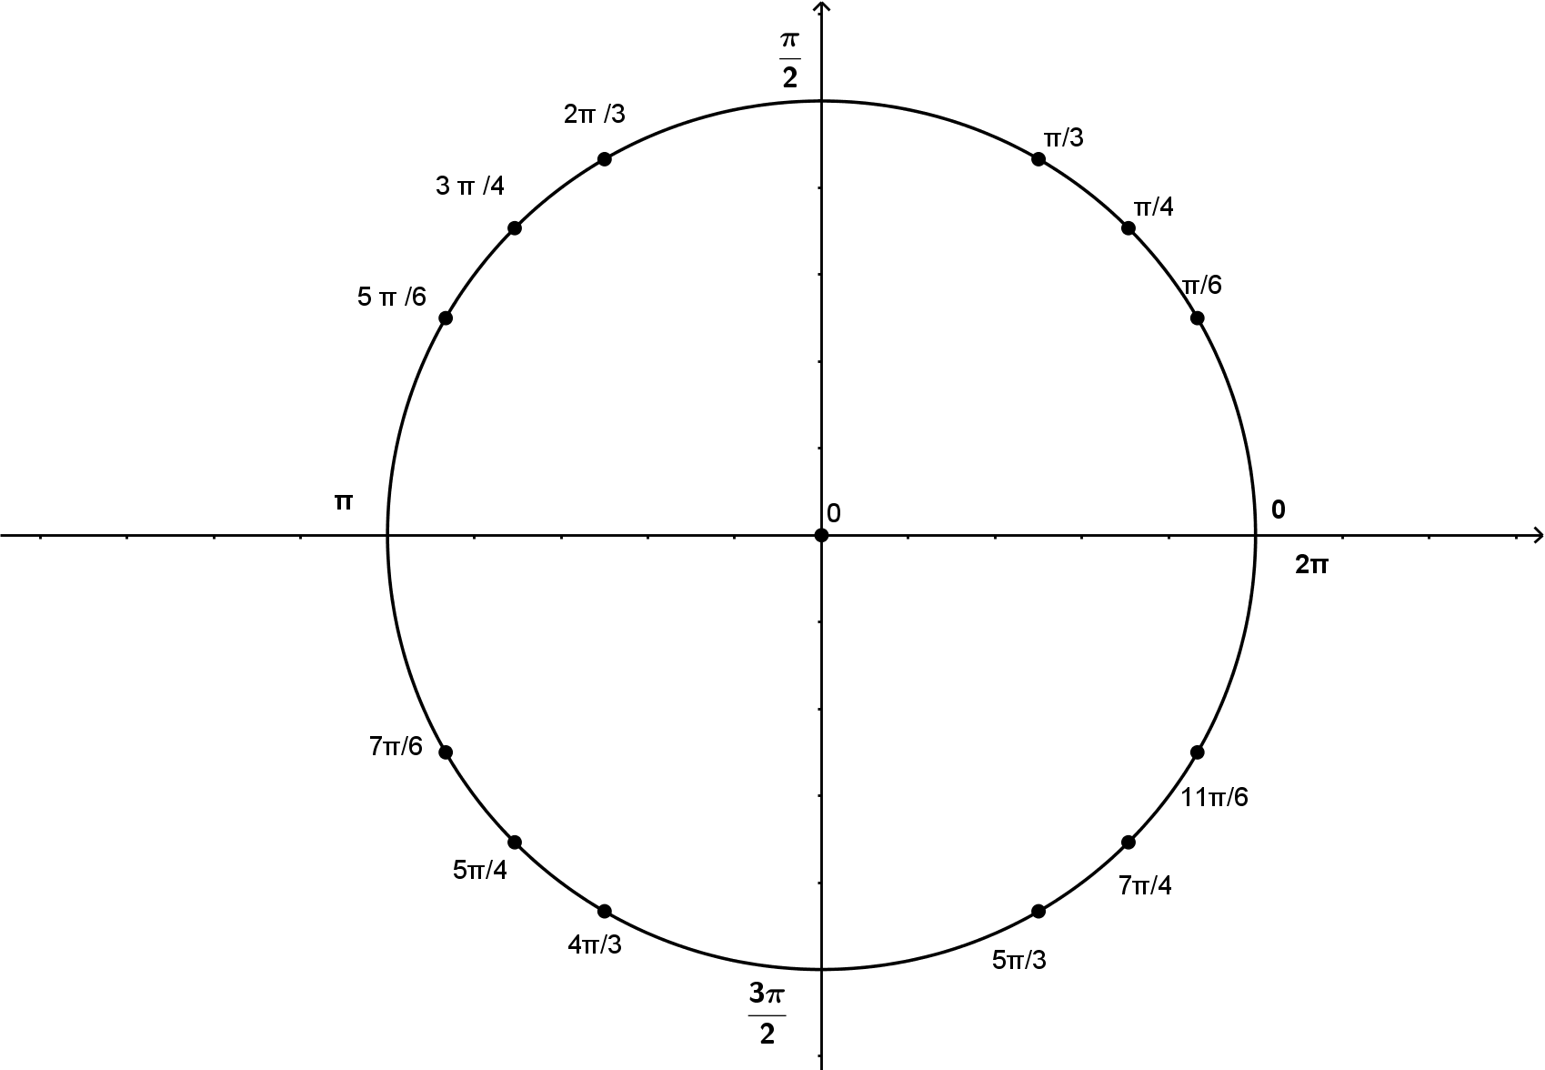
Γενικεύοντας:

Slide 10
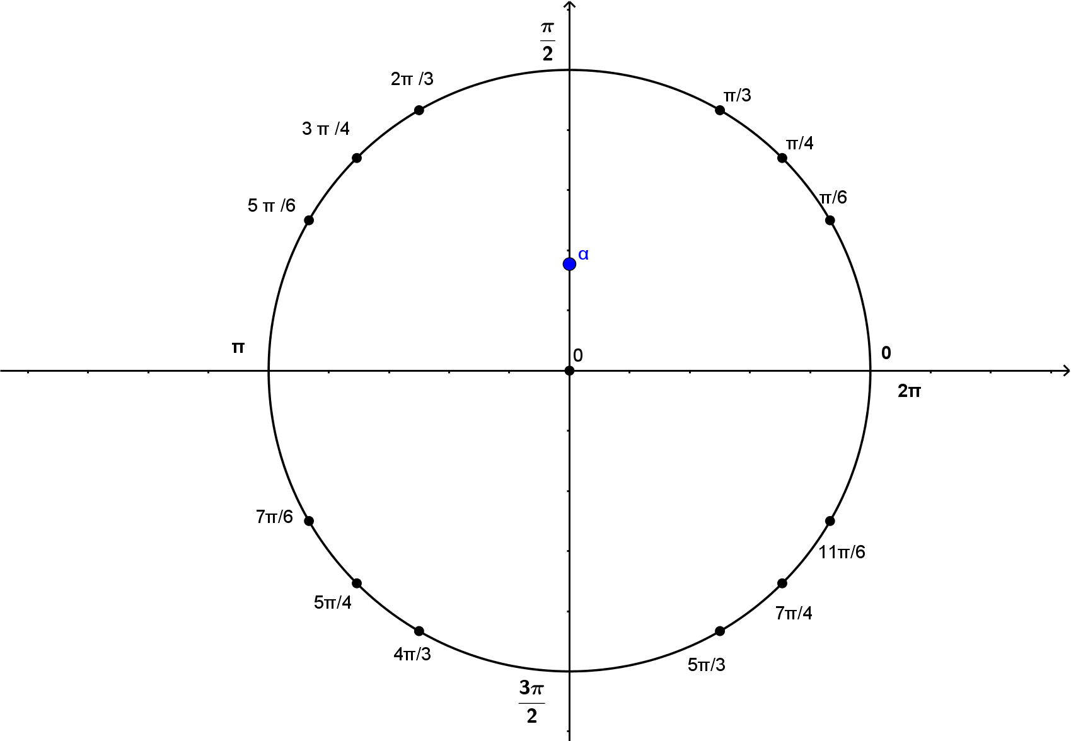
Γενικεύοντας:

Slide 11
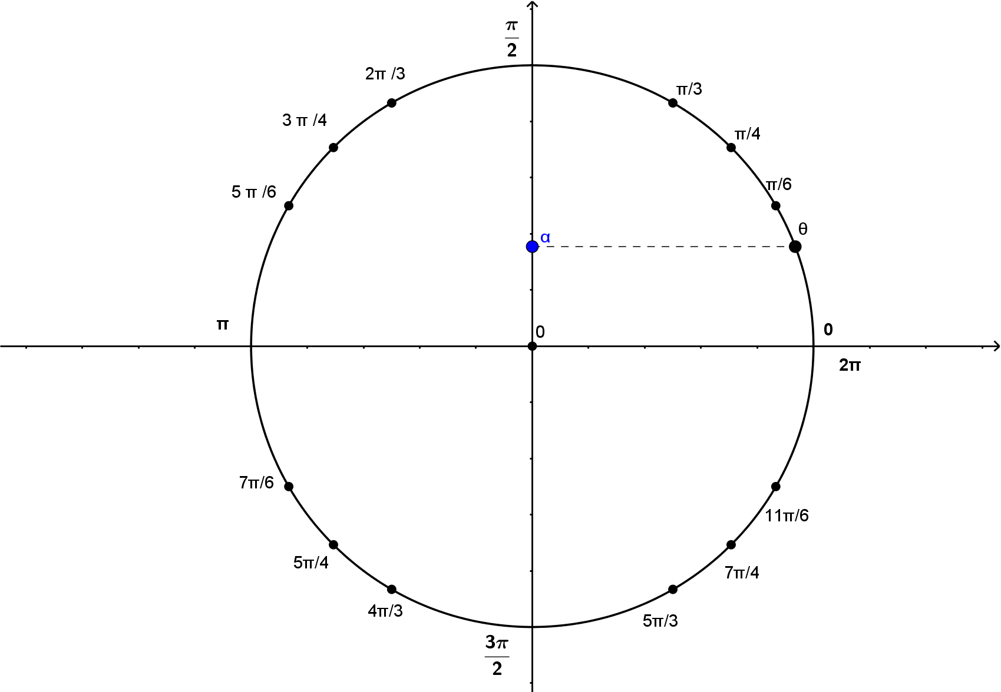
Γενικεύοντας:
Αν θ είναι μία λύση της εξίσωσης ημx = α, αν δηλαδή ισχύει ημθ = α,

Slide 12
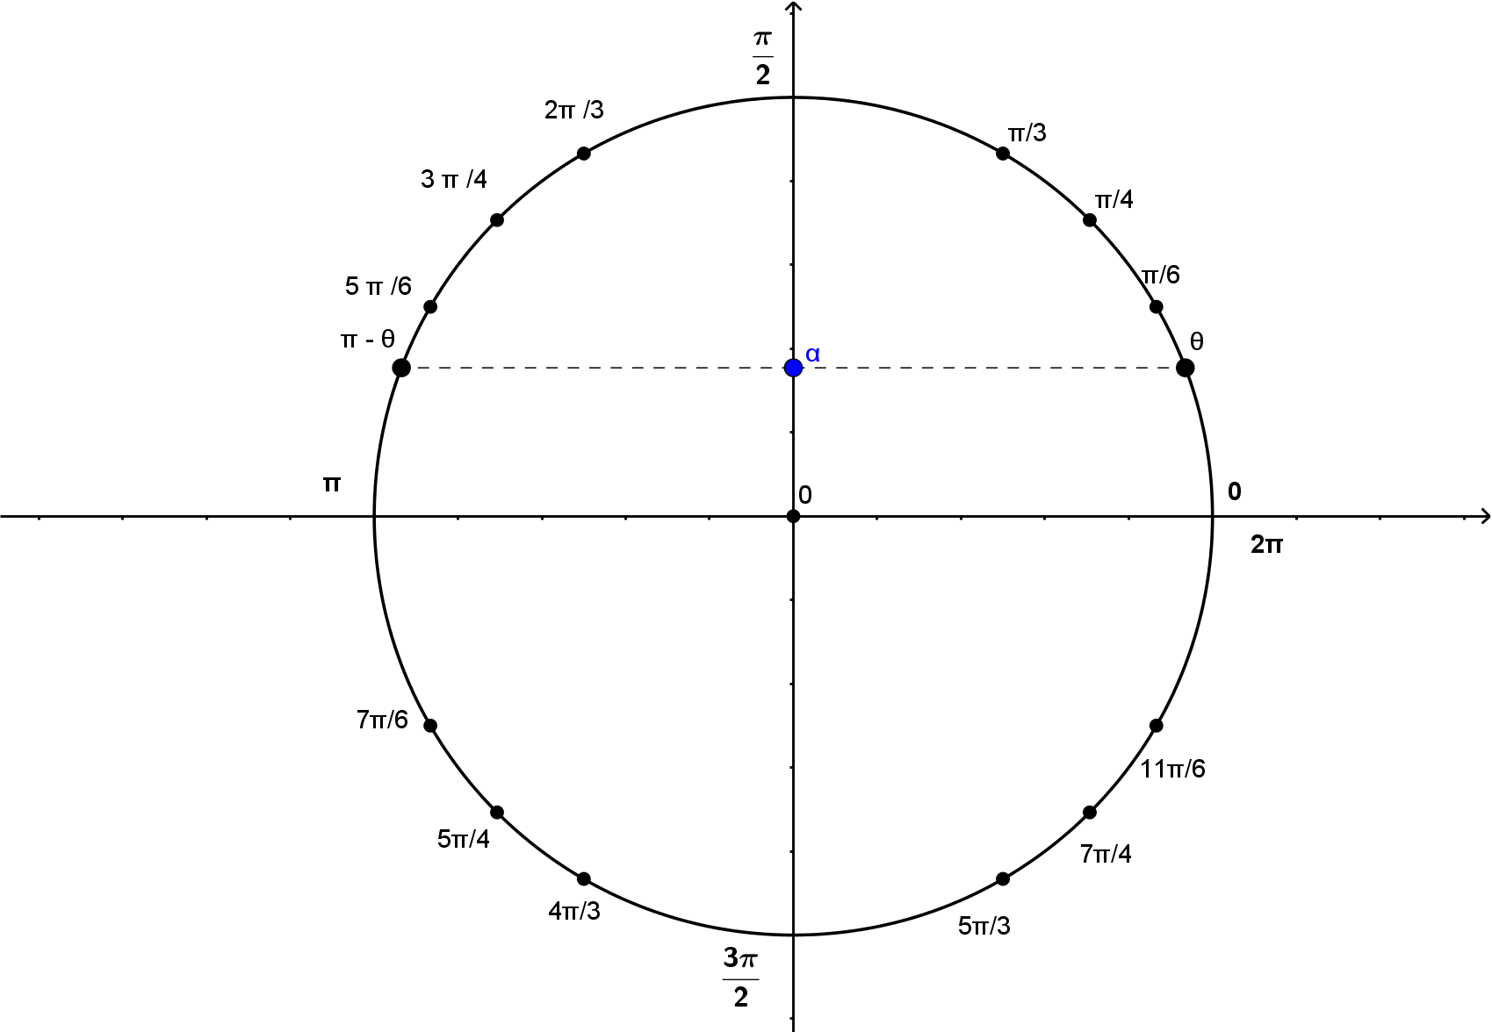
Γενικεύοντας:
Αν θ είναι μία λύση της εξίσωσης ημx = α, αν δηλαδή ισχύει ημθ = α,
Τότε, λύση θα είναι και
η γωνία π – θ ,
Επομένως ισχύει:
Αλλά και όσες γωνίες διαφέρουν κατά 2κπ (κЄΖ) από τις
γωνίες θ , π – θ .

Slide 13
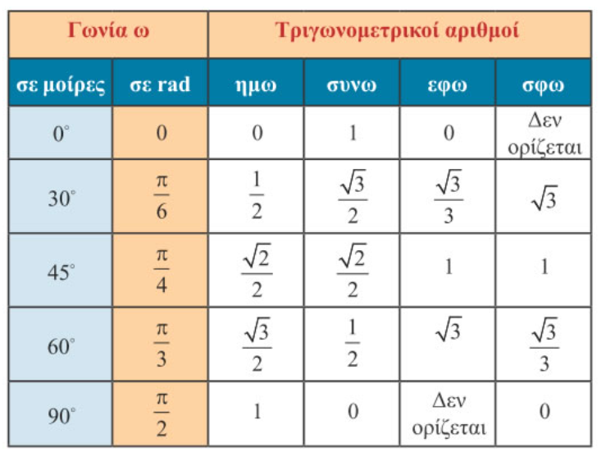
Άσκηση: Να λυθεί η εξίσωση
Επομένως οι λύσεις δίνονται από τους τύπους:
και κάνοντας πράξεις:

Slide 14
Η εξίσωση συνx = α

Slide 16
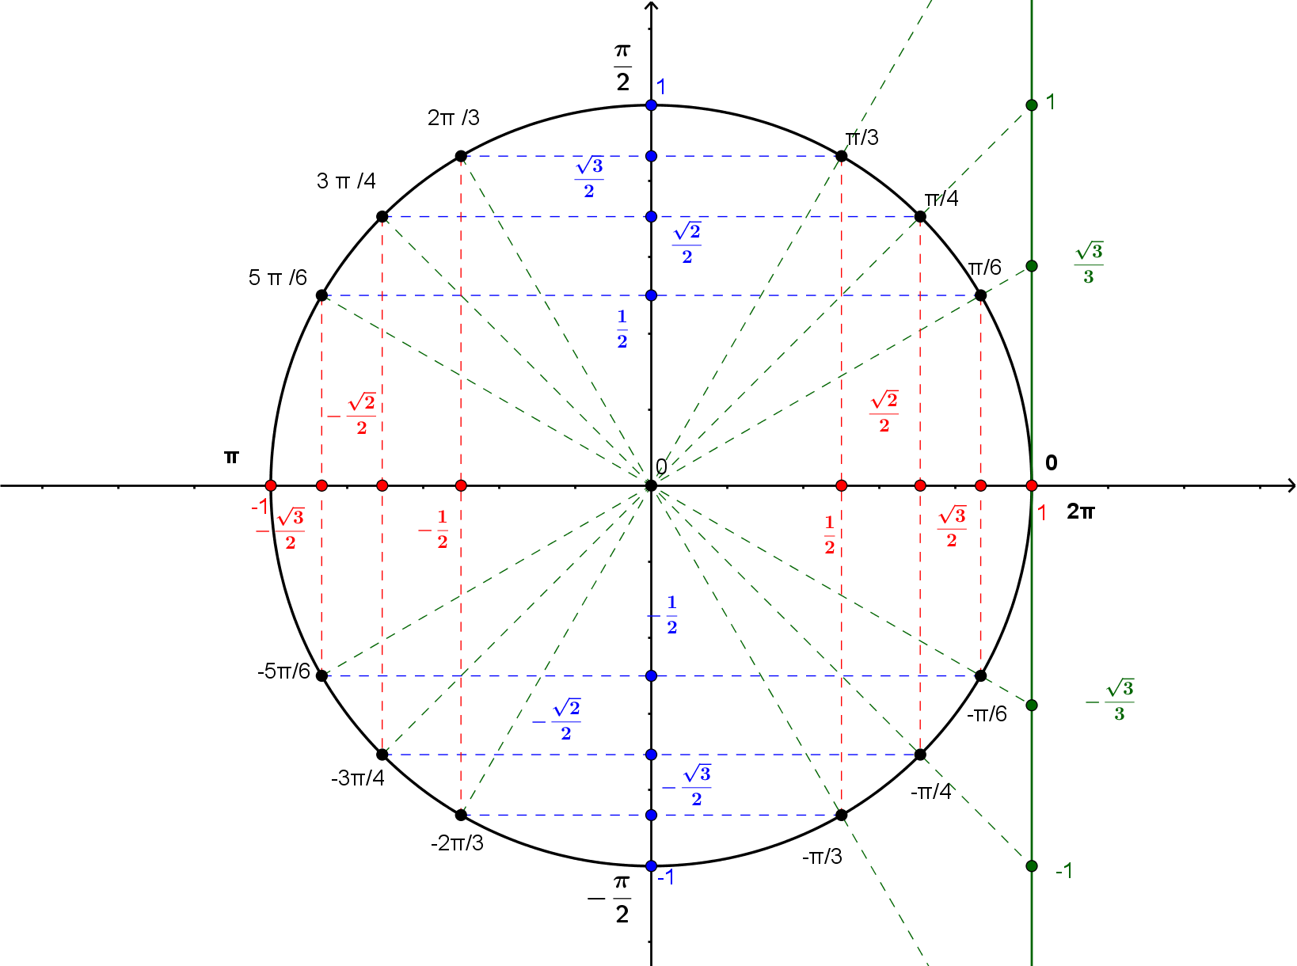
Όπως είχαμε δει, οι αντίθετες γωνίες έχουν το ίδιο συνημίτονο.
Ποιες γωνίες έχουν συνημίτονο ίσο με ½;

Slide 17
Όπως είχαμε δει, οι αντίθετες γωνίες έχουν το ίδιο συνημίτονο.
Επειδή όμως και η συνάρτηση συνx έχει περίοδο 2π , και οι γωνίες που θα διαφέρουν κατά ±2π , ± 4π κτλ. από αυτές τις γωνίες θα έχουν συνημίτονο ίσο με ½ .
2π + π/3
4π + π/3
6π + π/3
-2π + π/3
-4π + π/3
κτλ.
Επομένως, συνημίτονο ίσο με ½ θα έχουν και οι γωνίες:
2π - π/3
4π - π/3
6π - π/3
-2π - π/3
-4π - π/3
κτλ.
Δηλαδή, οι γωνίες της μορφής :
κ∙2π + π/3 ή κ∙2π - π/3
όπου κ ακέραιος αριθμός
Ποιες γωνίες έχουν συνημίτονο ίσο με ½;

Slide 18
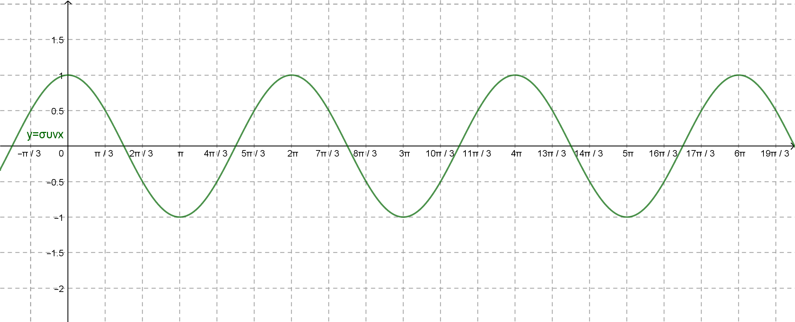
Ας δούμε το προηγούμενο παράδειγμα και γραφικά.
Θέλουμε να βρούμε ποιες γωνίες έχουν συνημίτονο ½ με την βοήθεια της γραφικής παράστασης της συνάρτησης συνx.

Slide 19
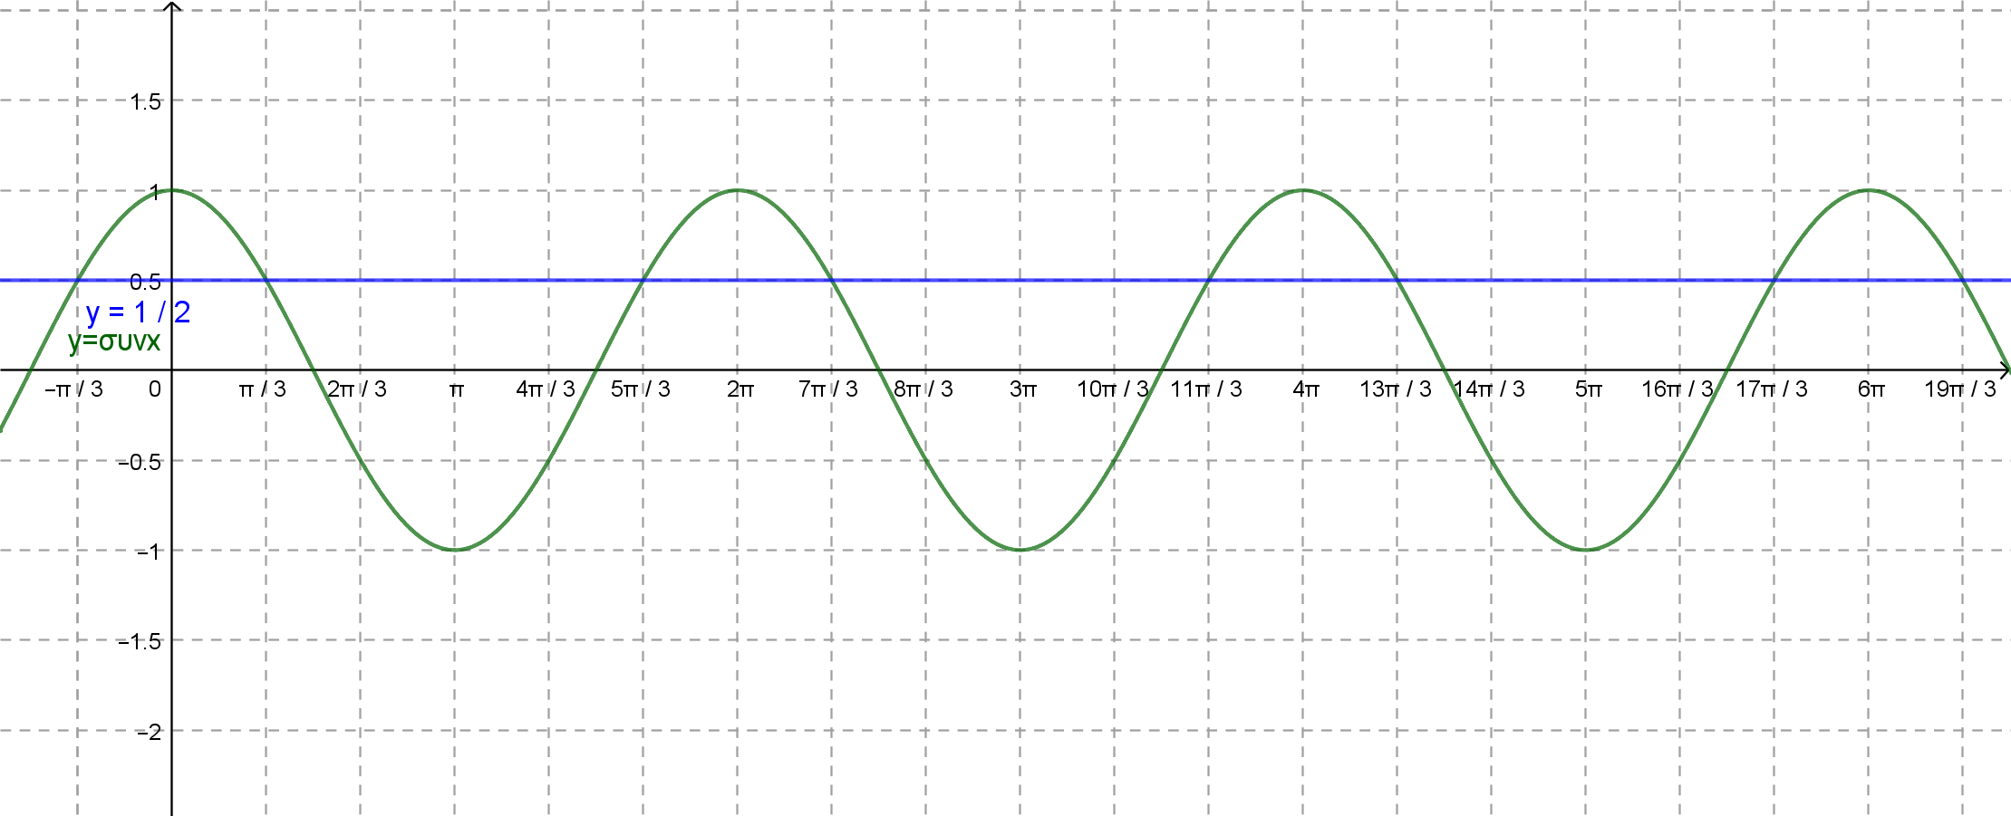
Ας δούμε το προηγούμενο παράδειγμα και γραφικά.
Θέλουμε να βρούμε ποιες γωνίες έχουν συνημίτονο ½ με την βοήθεια της γραφικής παράστασης της συνάρτησης συνx.
Σχεδιάζουμε την ευθεία y = ½ .
Οι λύσεις της εξίσωσης συνx = ½ θα είναι οι τετμημένες των κοινών σημείων των δύο γραφικών παραστάσεων.

Slide 20
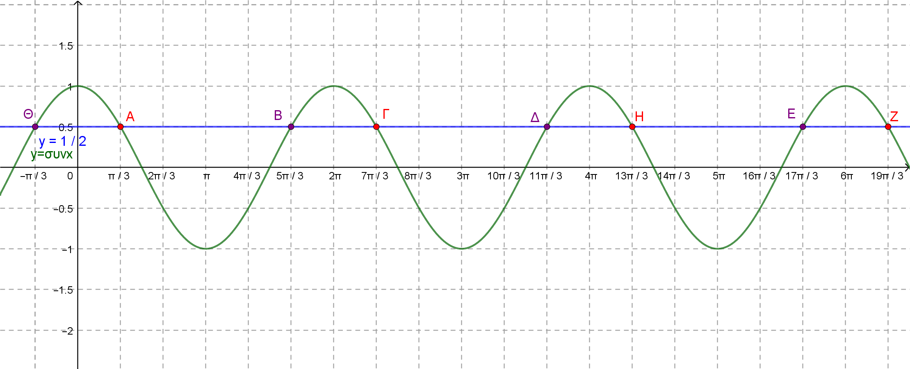
2π - π/3
2π + π/3
4π - π/3
4π+π/3
6π - π/3
6π+π/3
Οι λύσεις της εξίσωσης συνx = ½ θα είναι οι τετμημένες των κοινών σημείων των δύο γραφικών παραστάσεων.

Slide 21
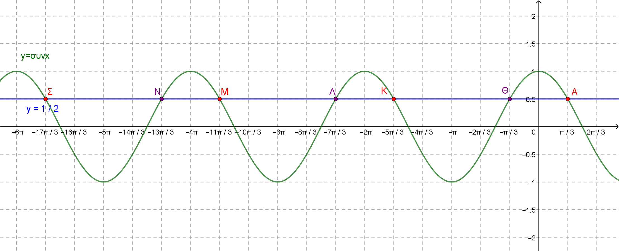
Δηλαδή, λύσεις της εξίσωσης συνx = ½ είναι οι γωνίες της μορφής :
2κπ + π/3 ή 2κπ - π/3
όπου κ ακέραιος αριθμός
- 6π + π/3
- 4π - π/3
- 4π + π/3
- 2π - π/3
- 2π + π/3
Οι λύσεις της εξίσωσης συνx = ½ θα είναι οι τετμημένες των κοινών σημείων των δύο γραφικών παραστάσεων.

Slide 22
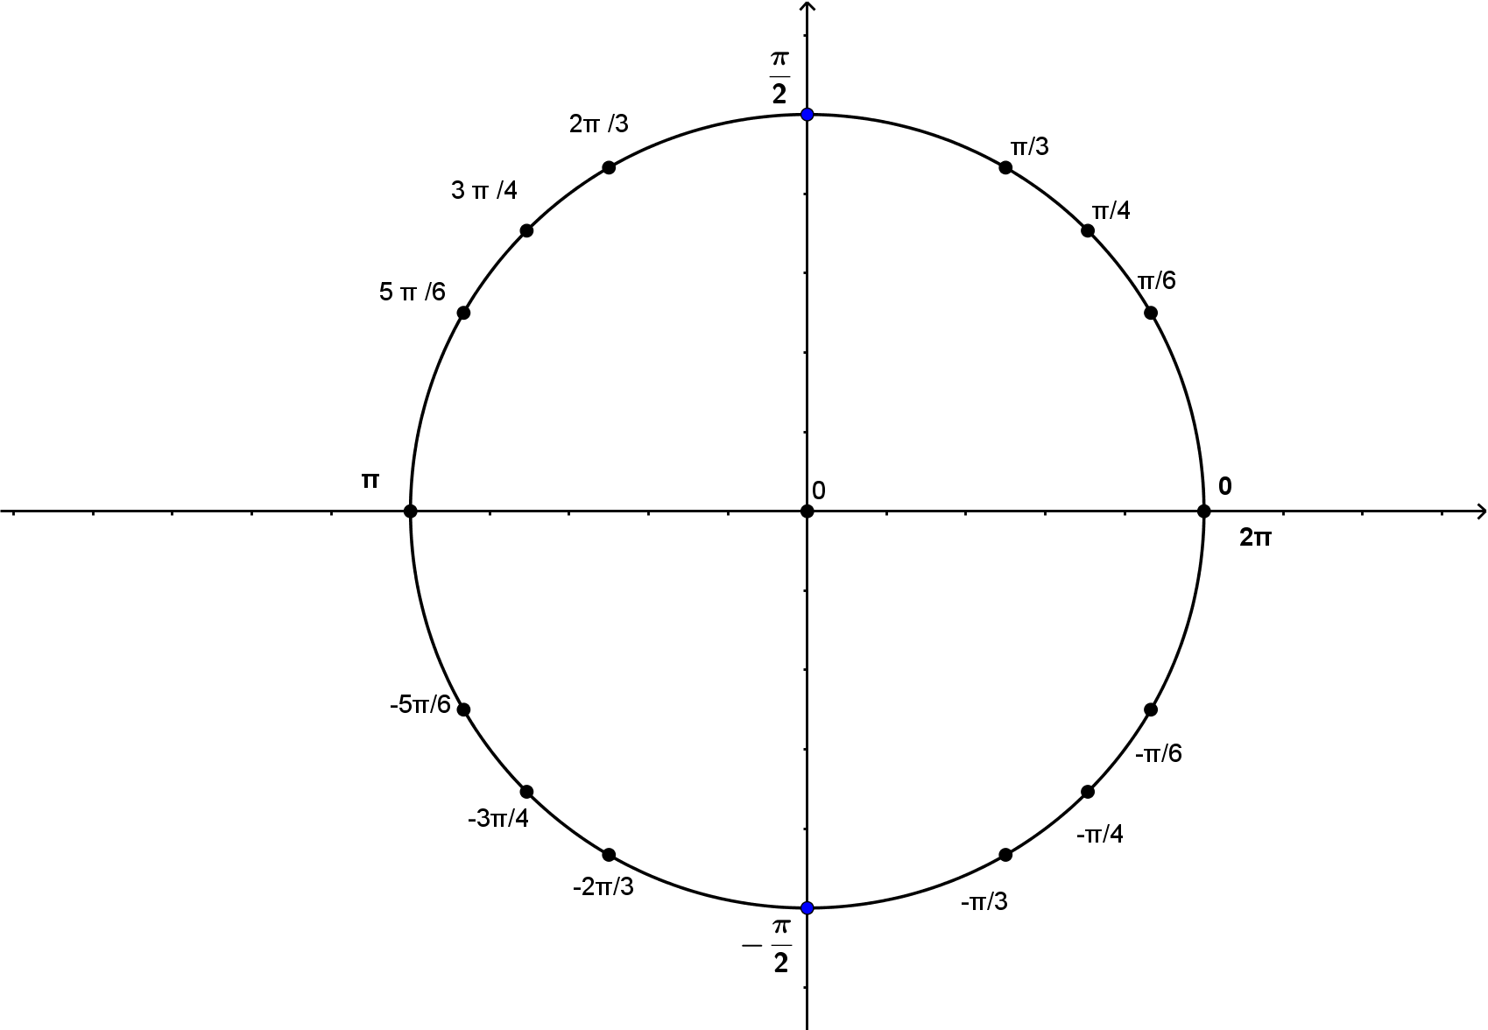
Γενικεύοντας:

Slide 23
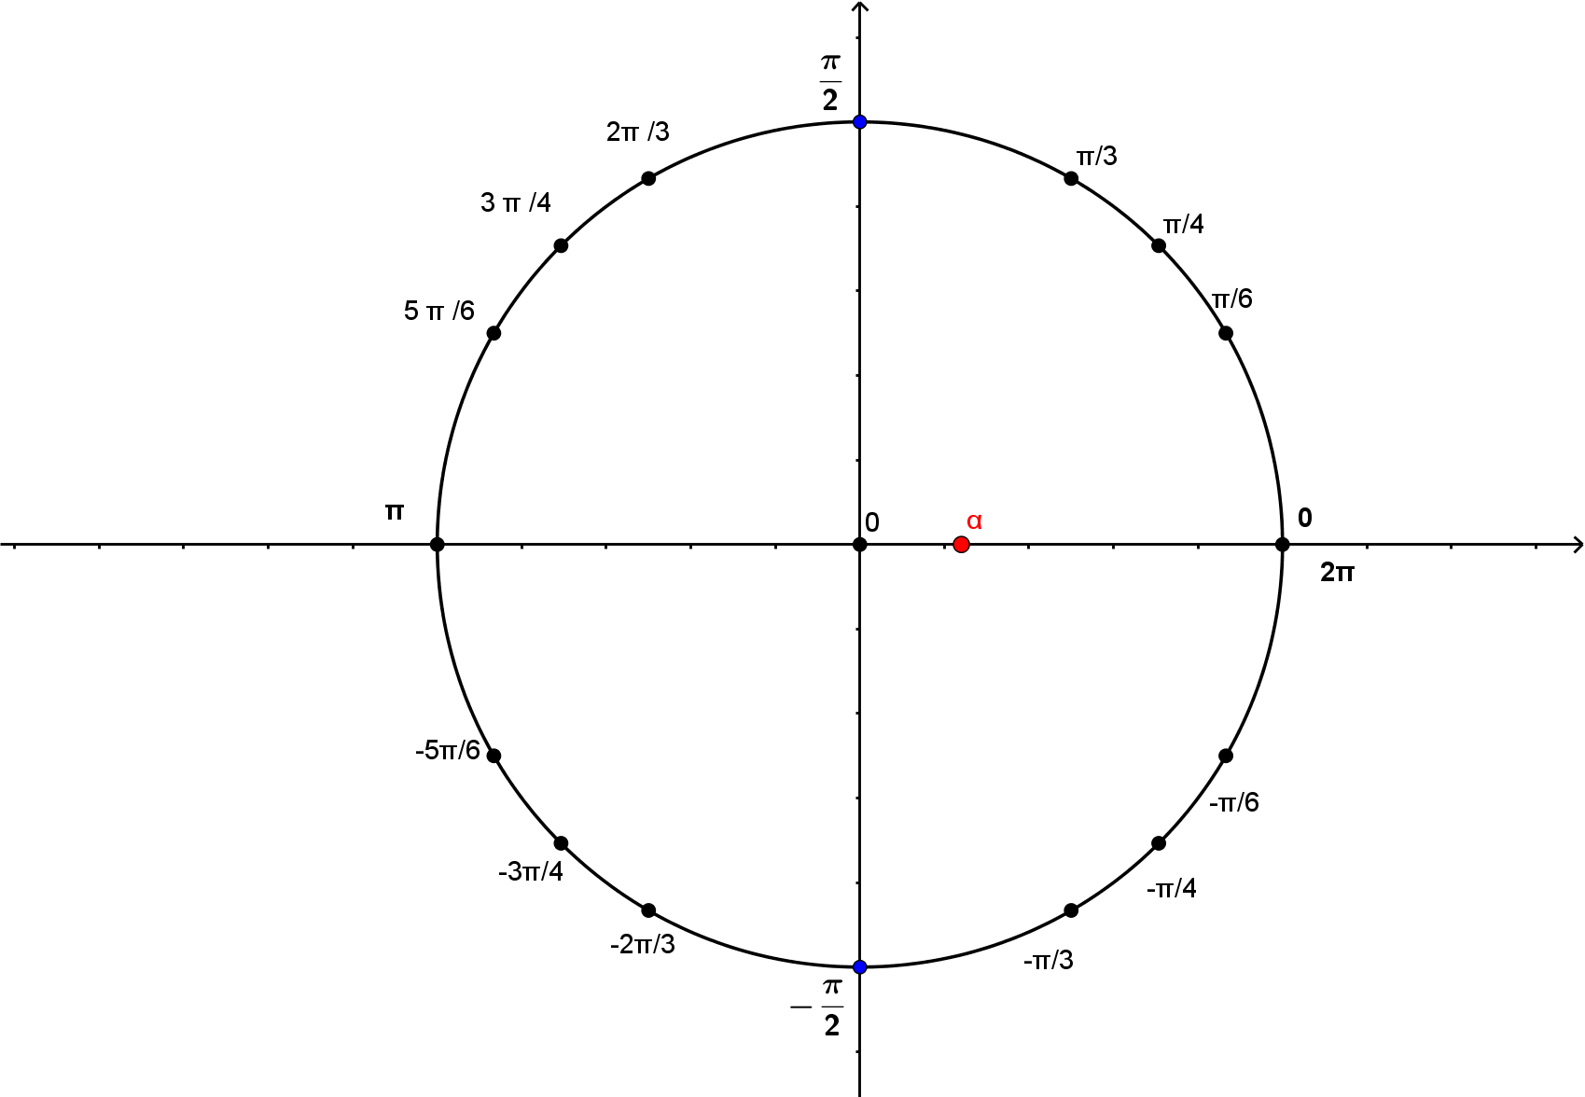
Γενικεύοντας:

Slide 24
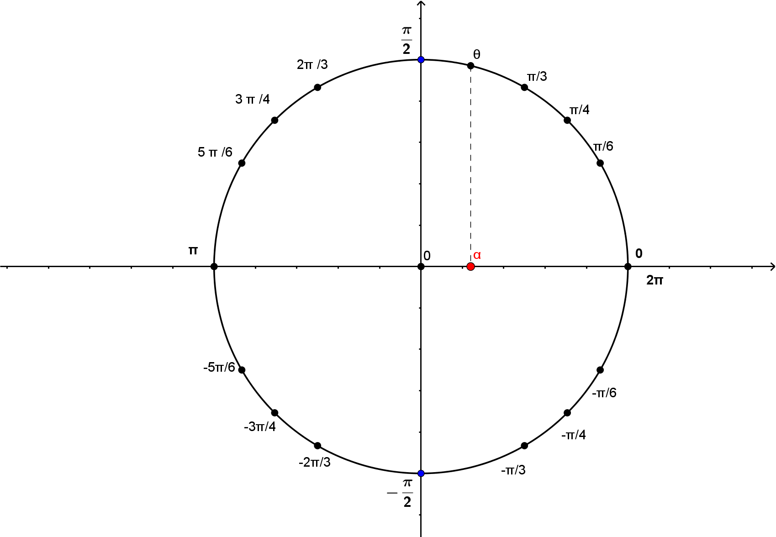
Γενικεύοντας:
Αν θ είναι μία λύση της εξίσωσης συνx = α, αν δηλαδή ισχύει συνθ = α,

Slide 25
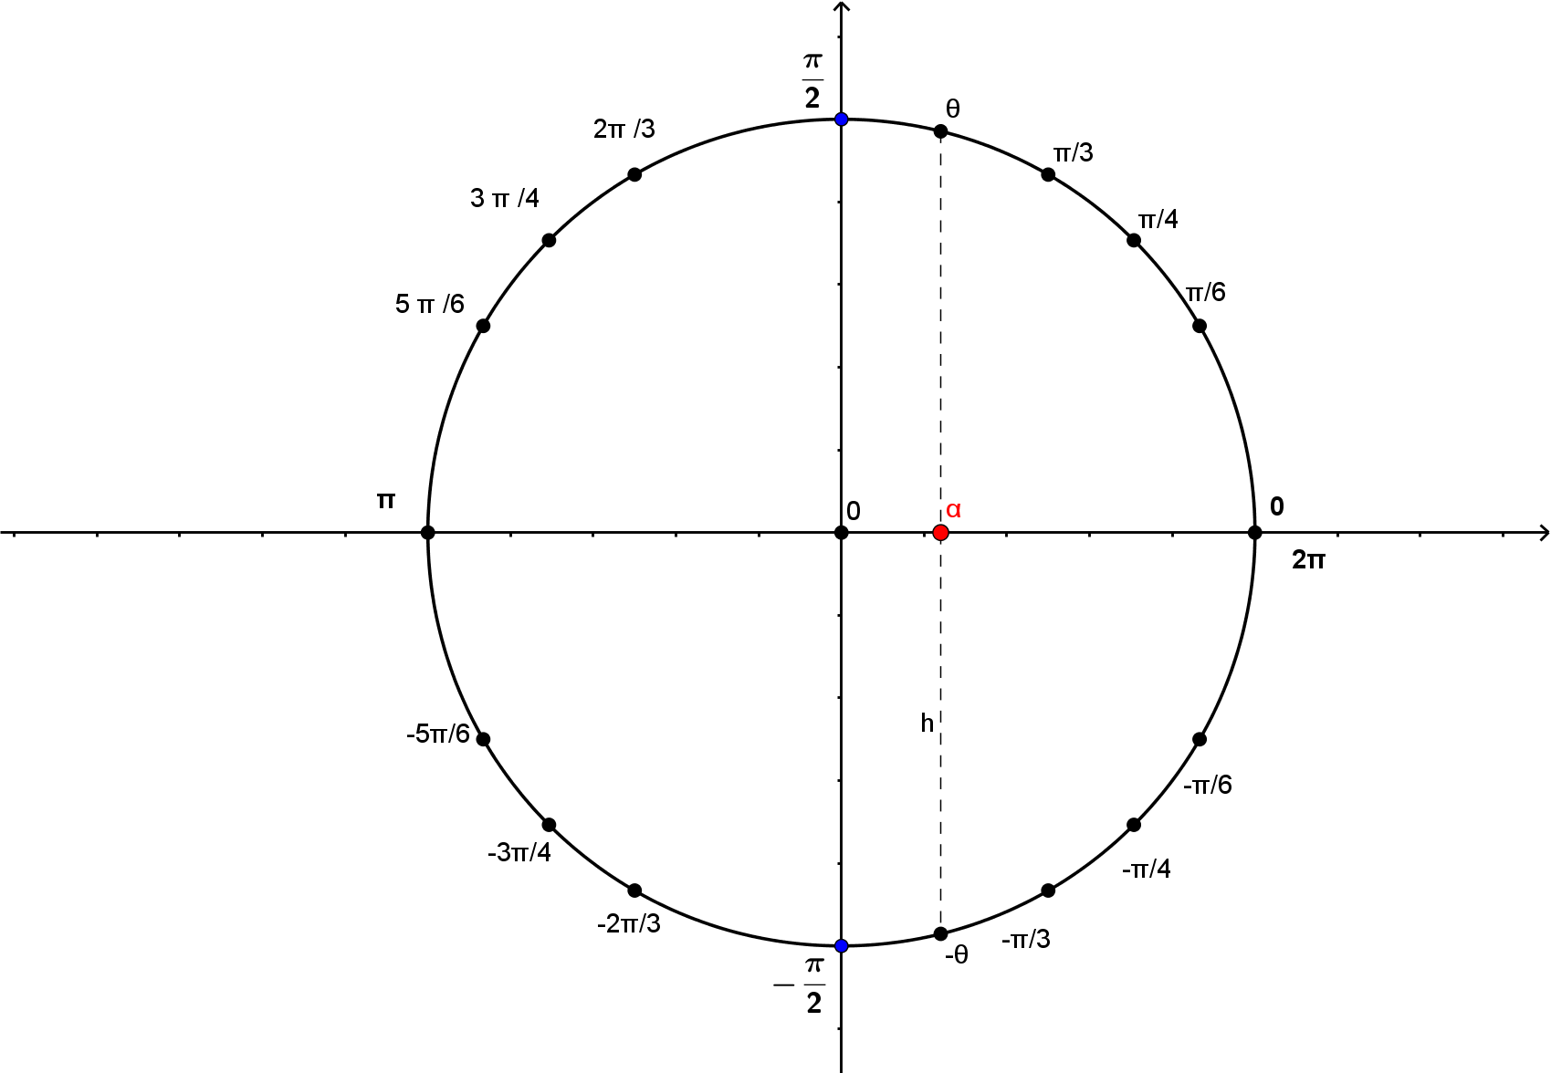
Γενικεύοντας:
Αν θ είναι μία λύση της εξίσωσης συνx = α, αν δηλαδή ισχύει συνθ = α,
Τότε, λύση θα είναι και
η γωνία – θ ,
Αλλά και όσες γωνίες διαφέρουν κατά 2κπ (κЄΖ) από τις
γωνίες θ , – θ .
Επομένως ισχύει:

Slide 26
Άσκηση: Να λυθεί η εξίσωση
Επομένως οι λύσεις δίνονται από τους τύπους:

Slide 27
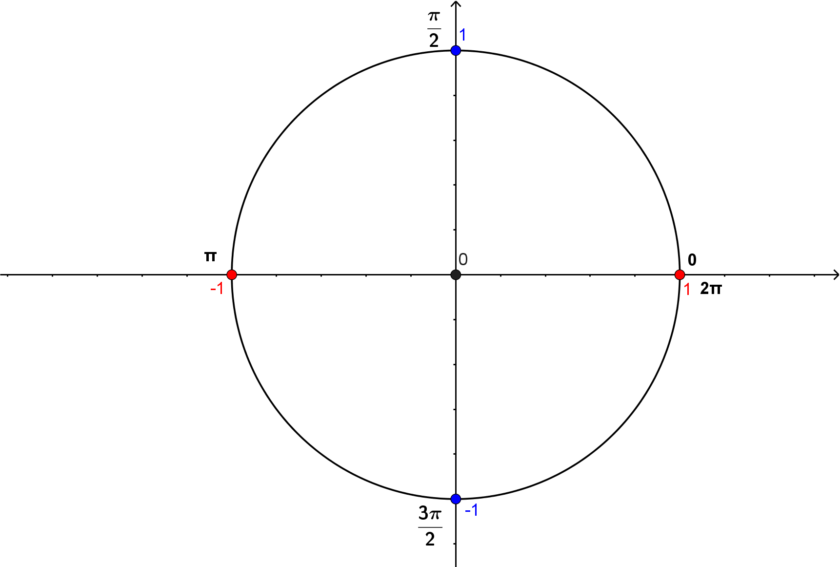
Ειδικές περιπτώσεις:
Άσκηση: Να λυθεί η εξίσωση ημx = 0

Slide 28
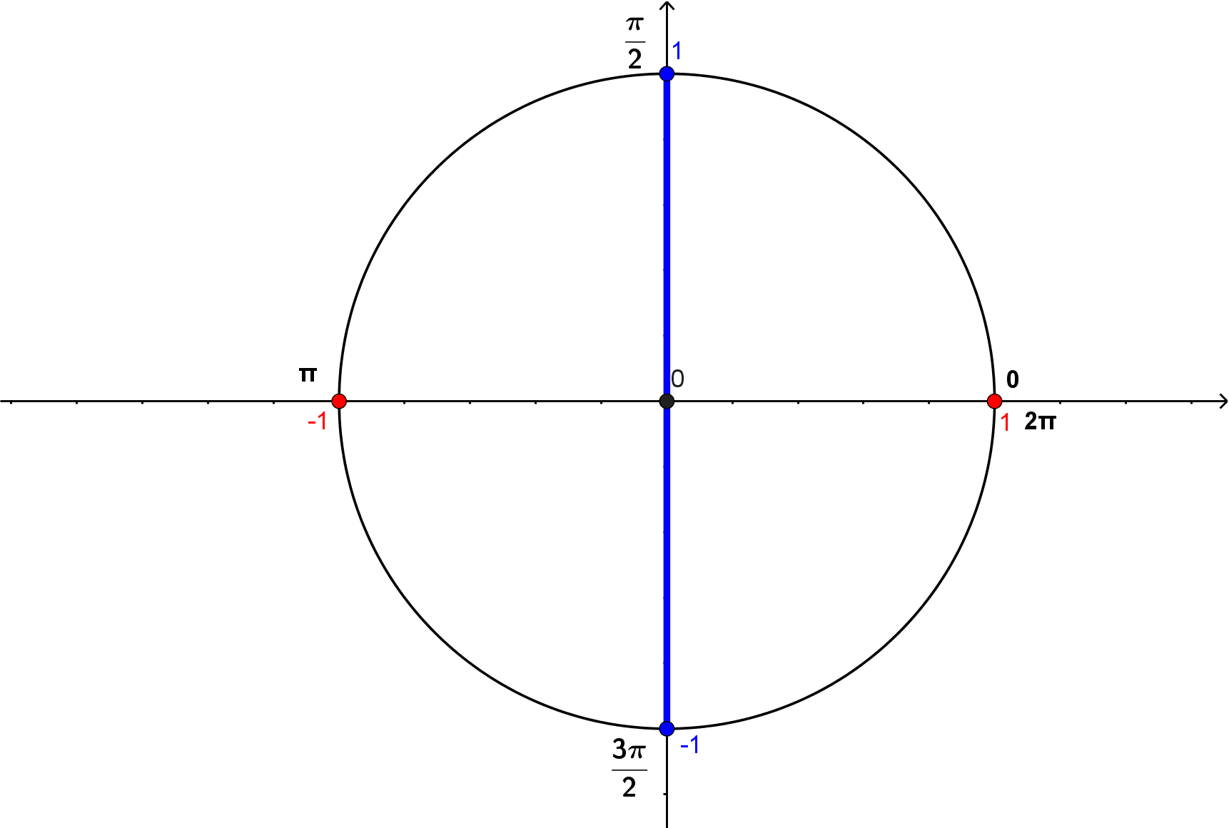
Ειδικές περιπτώσεις:
Άσκηση: Να λυθεί η εξίσωση ημx = 0
Στον τριγωνομετρικό κύκλο οι γωνίες που έχουν ημίτονο ίσο με μηδέν είναι οι γωνίες των 0 και π rad.
Επομένως οι γωνίες 0, π , 2π , 3π, 4π, 5π, 6π, -π ,
-2π, -3π κτλ. είναι όλες λύσεις της εξίσωσης.
Επομένως ισχύει:
Ξεκινώντας από την γωνία 0 rad παρατηρούμε ότι ανά μισό κύκλο (π rad) είτε με την θετική είτε με την αρνητική φορά οι γωνίες που δημιουργούνται πέφτουν στην ίδια θέση με την γωνία των 0 ή των π rad

Slide 29
Ειδικές περιπτώσεις:
Άσκηση: Να λυθεί η εξίσωση συνx = 0

Slide 30
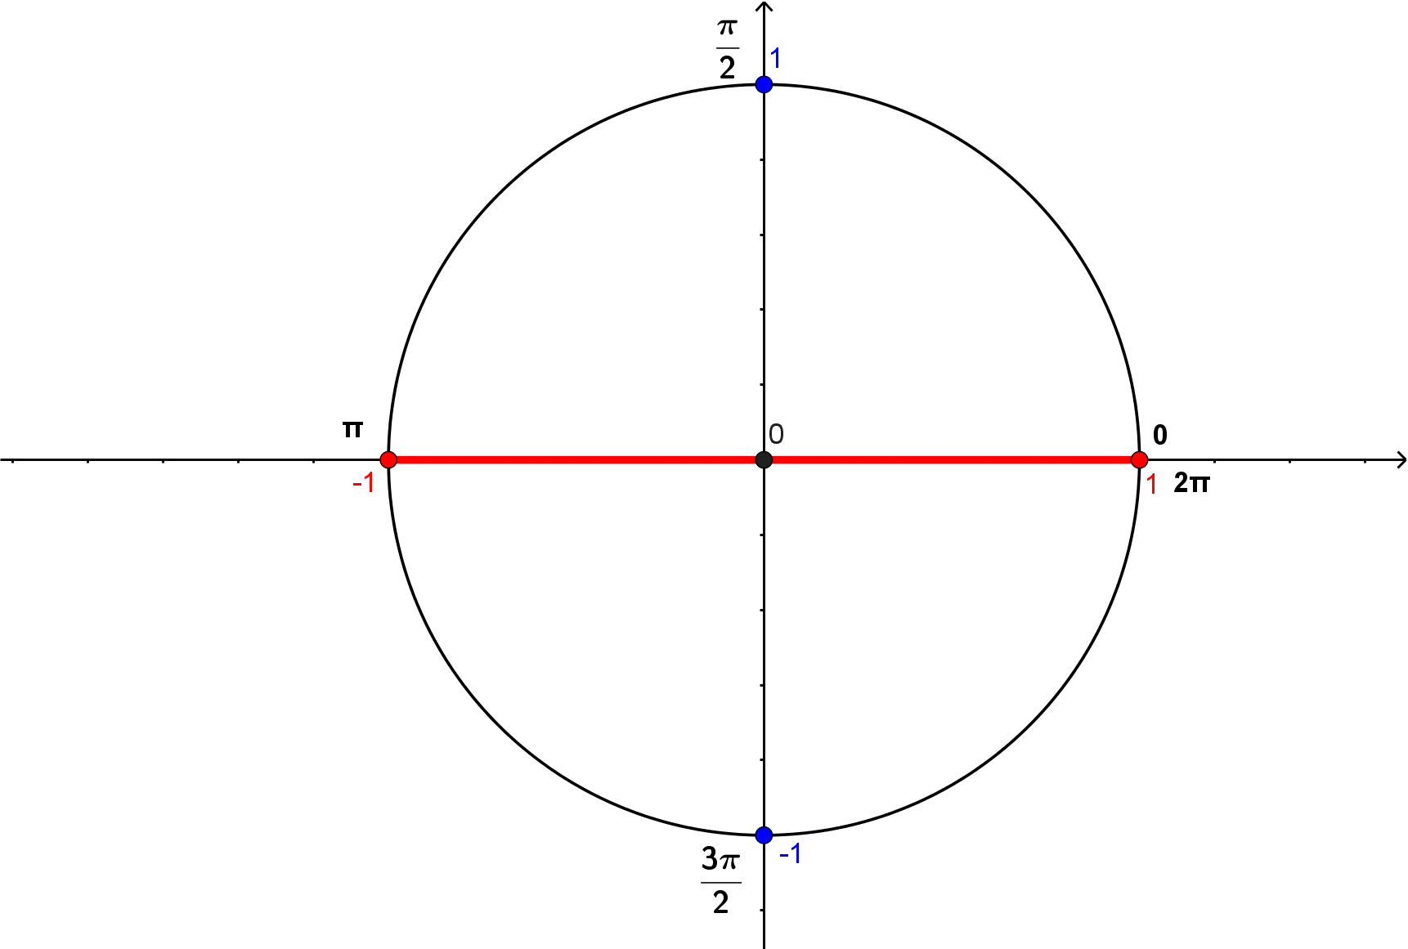
Ειδικές περιπτώσεις:
Άσκηση: Να λυθεί η εξίσωση συνx = 0
Επομένως οι γωνίες
Στον τριγωνομετρικό κύκλο οι γωνίες που έχουν συνημίτονο ίσο με μηδέν είναι οι γωνίες των π/2 και 3π/2 rad.
είναι όλες λύσεις της εξίσωσης.
Επομένως ισχύει:
Ξεκινώντας από την γωνία π/2 rad παρατηρούμε ότι ανά μισό κύκλο (π rad) είτε με την θετική είτε με την αρνητική φορά οι γωνίες που δημιουργούνται πέφτουν στην ίδια θέση με την γωνία των π/2 ή των 3π/2 rad

Slide 31
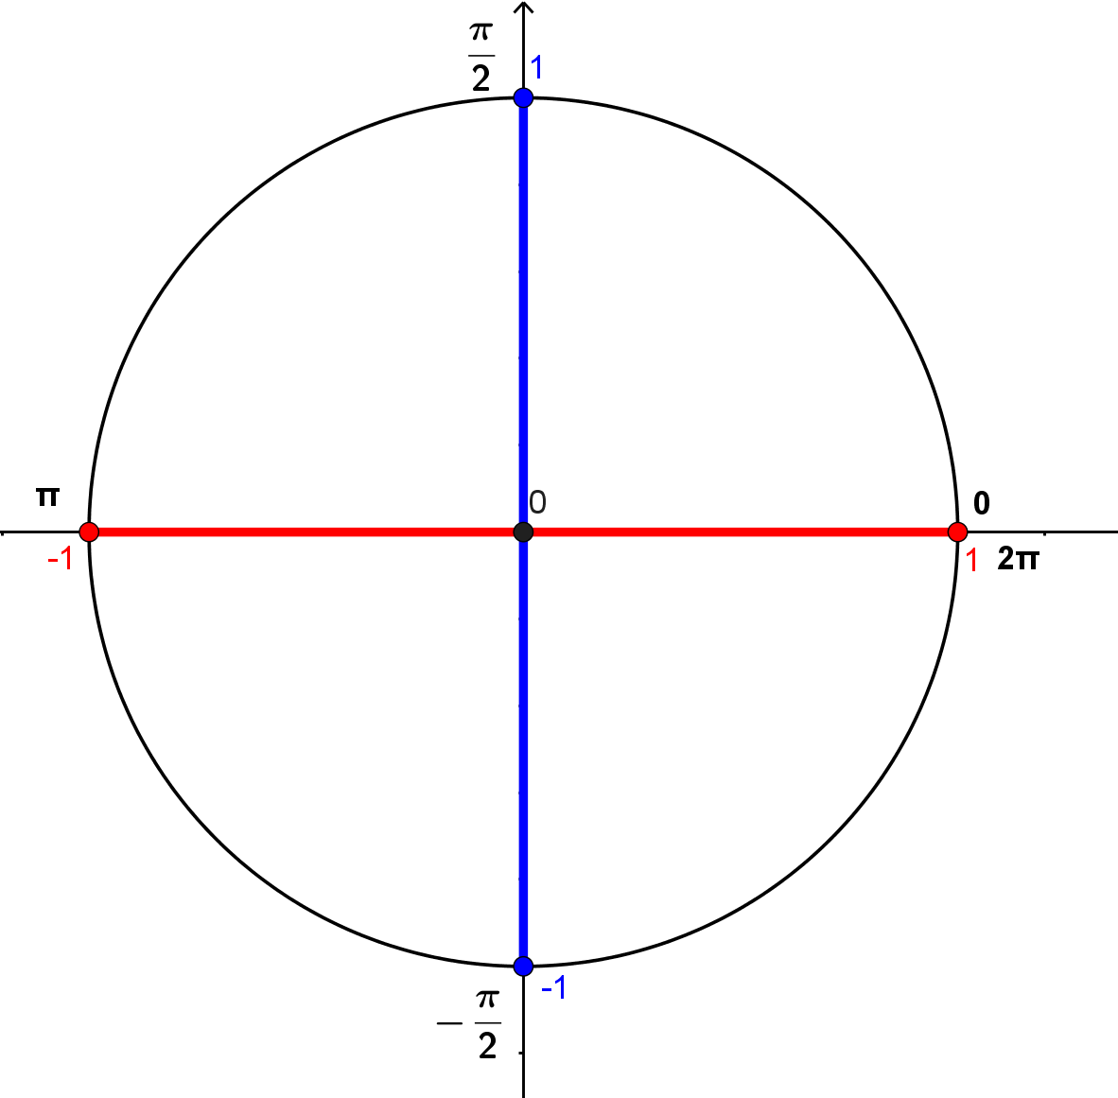
Με τον ίδιο τρόπο, βλέπουμε ότι ισχύει:

Slide 32
Η εξίσωση εφx = α

Slide 33
Επειδή η συνάρτηση εφx έχει περίοδο π , και οι γωνίες που θα διαφέρουν
κατά ±π , ±2π , ±3π κτλ. από την γωνία π/4 θα έχουν εφαπτομένη ίση με 1 .
Επομένως, εφαπτομένη ίση με 1 θα έχουν και οι γωνίες:
π + π/4
2π + π/4
3π + π/4
-π + π/4
-2π + π/4
κτλ.
Δηλαδή, οι γωνίες της μορφής :
κ∙π + π/4
όπου κ ακέραιος αριθμός
Ποιες γωνίες έχουν εφαπτομένη ίση με 1;

Slide 34
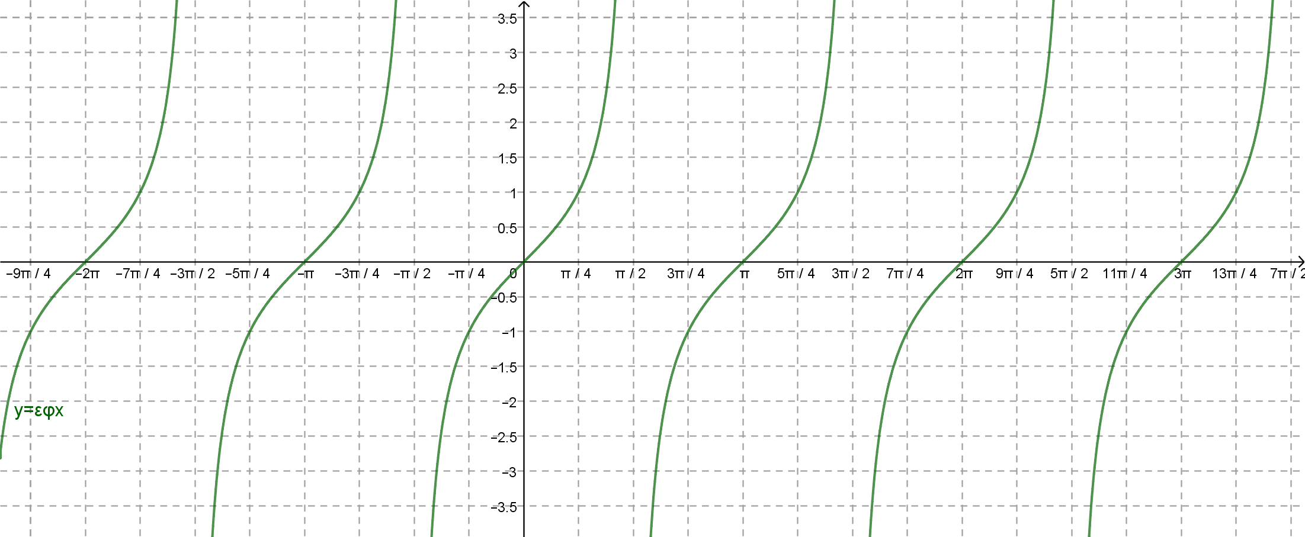
Ας δούμε το προηγούμενο παράδειγμα και γραφικά.
Θέλουμε να βρούμε ποιες γωνίες έχουν εφαπτομένη 1 με την βοήθεια της γραφικής παράστασης της συνάρτησης εφx.

Slide 35
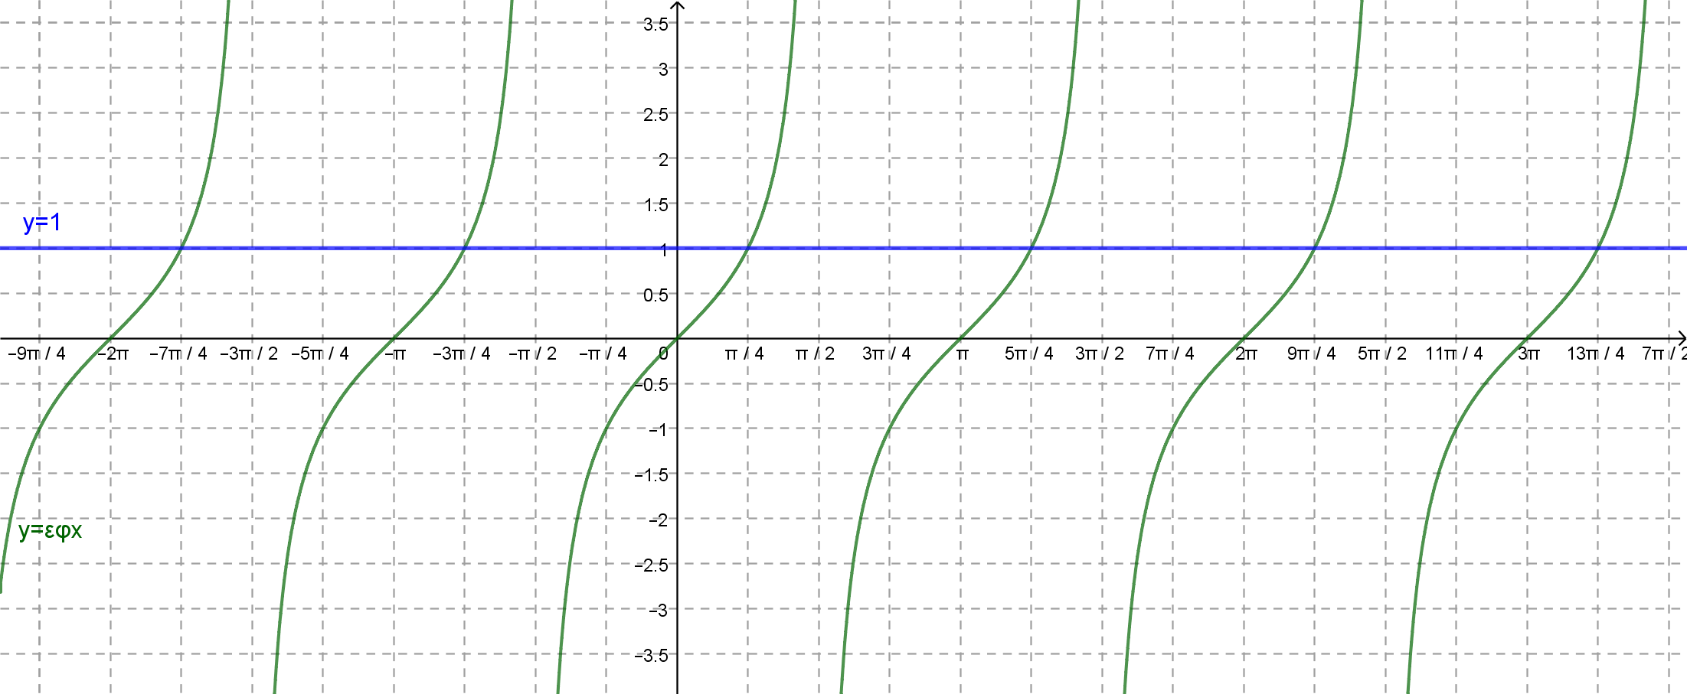
Ας δούμε το προηγούμενο παράδειγμα και γραφικά.
Θέλουμε να βρούμε ποιες γωνίες έχουν εφαπτομένη 1 με την βοήθεια της γραφικής παράστασης της συνάρτησης εφx.
Σχεδιάζουμε την ευθεία y = 1.
Οι λύσεις της εξίσωσης εφx = 1 θα είναι οι τετμημένες των κοινών σημείων των δύο γραφικών παραστάσεων.

Slide 36
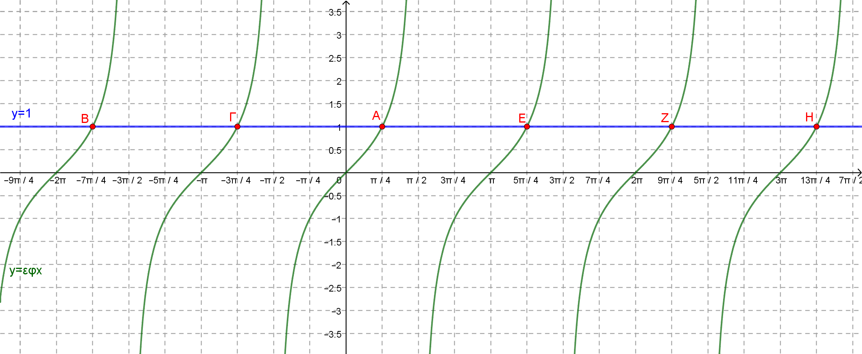
Δηλαδή, λύσεις της εξίσωσης εφx = 1 είναι οι γωνίες της μορφής :
κπ + π/4
όπου κ ακέραιος αριθμός
- 2π + π/4
- π + π/4
π + π/4
2π + π/4
3π + π/4
Οι λύσεις της εξίσωσης εφx = 1 θα είναι οι τετμημένες των κοινών σημείων των δύο γραφικών παραστάσεων.

Slide 37
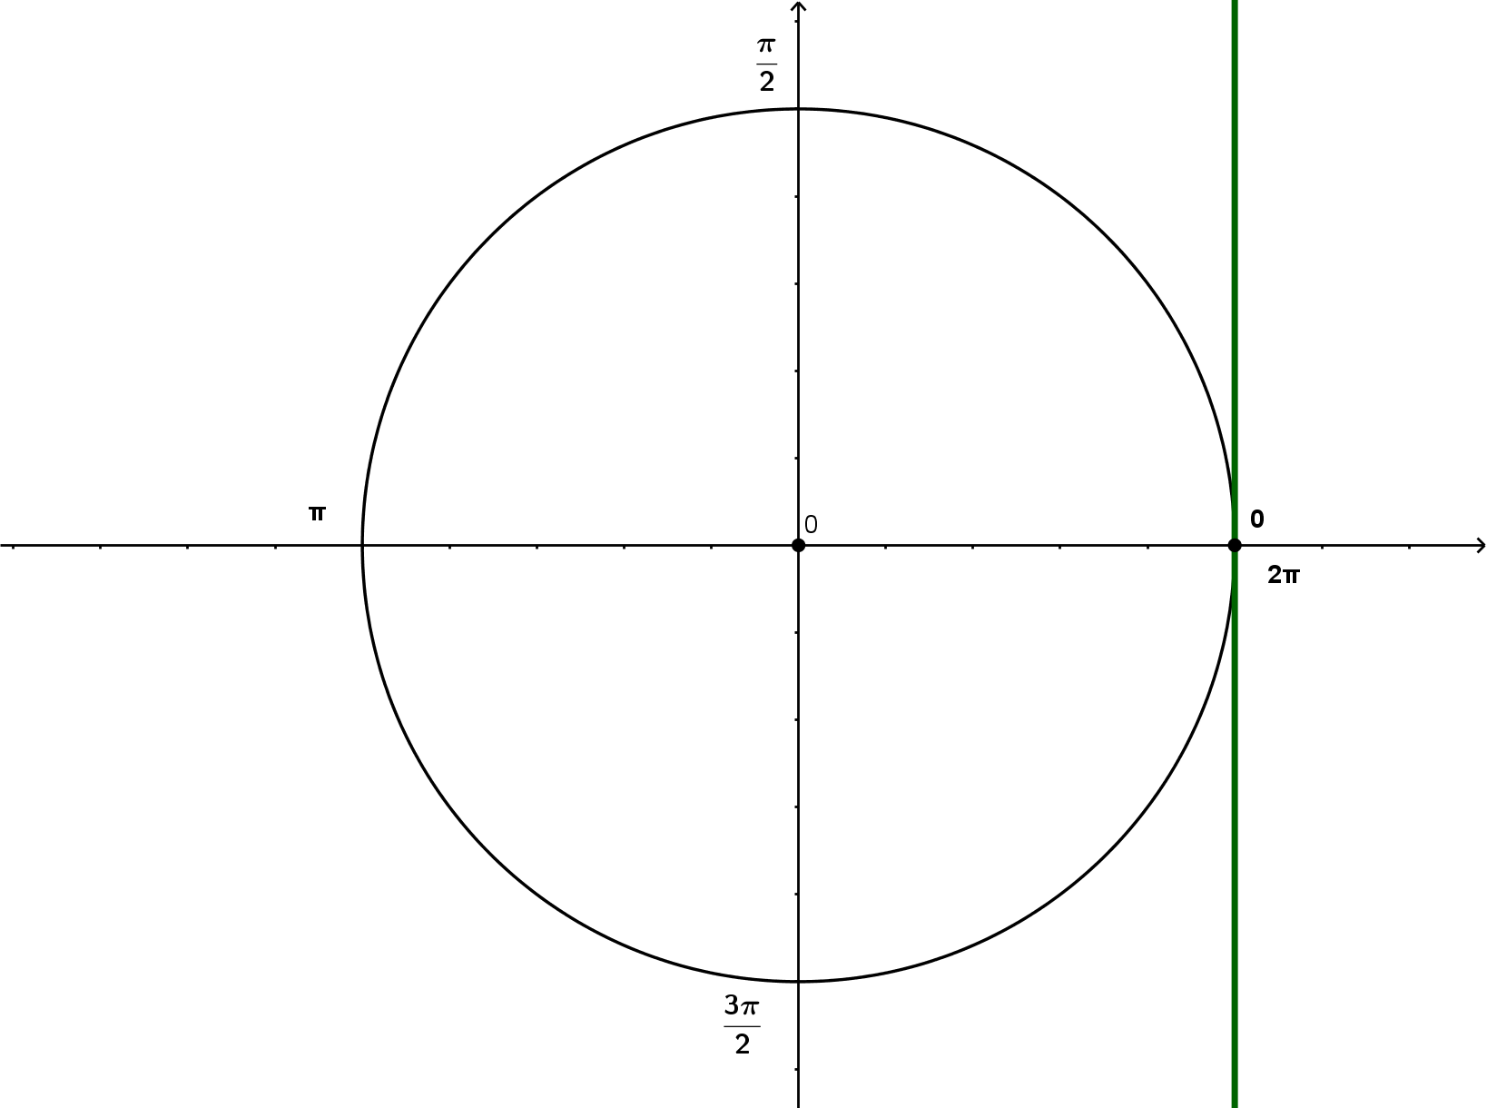
Γενικεύοντας:

Slide 38
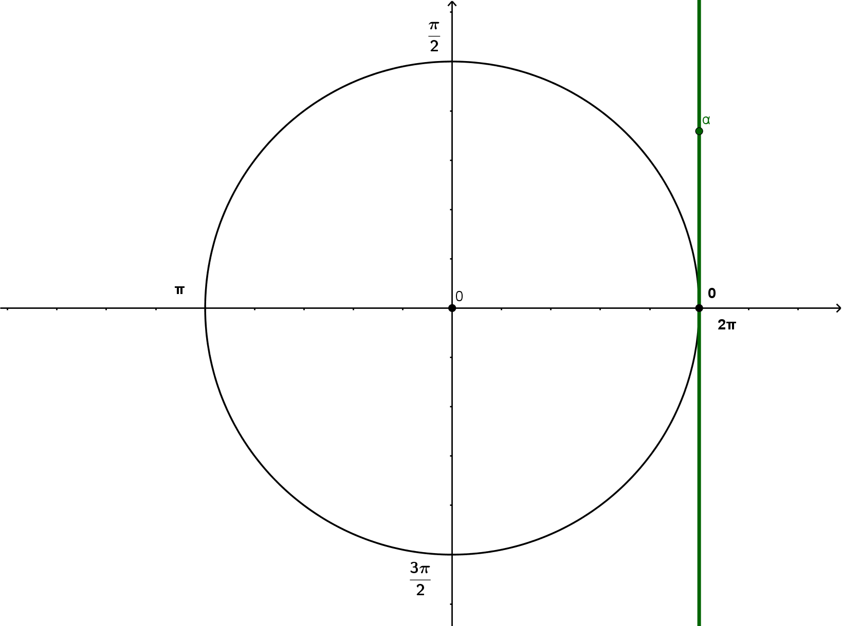
Γενικεύοντας:

Slide 39
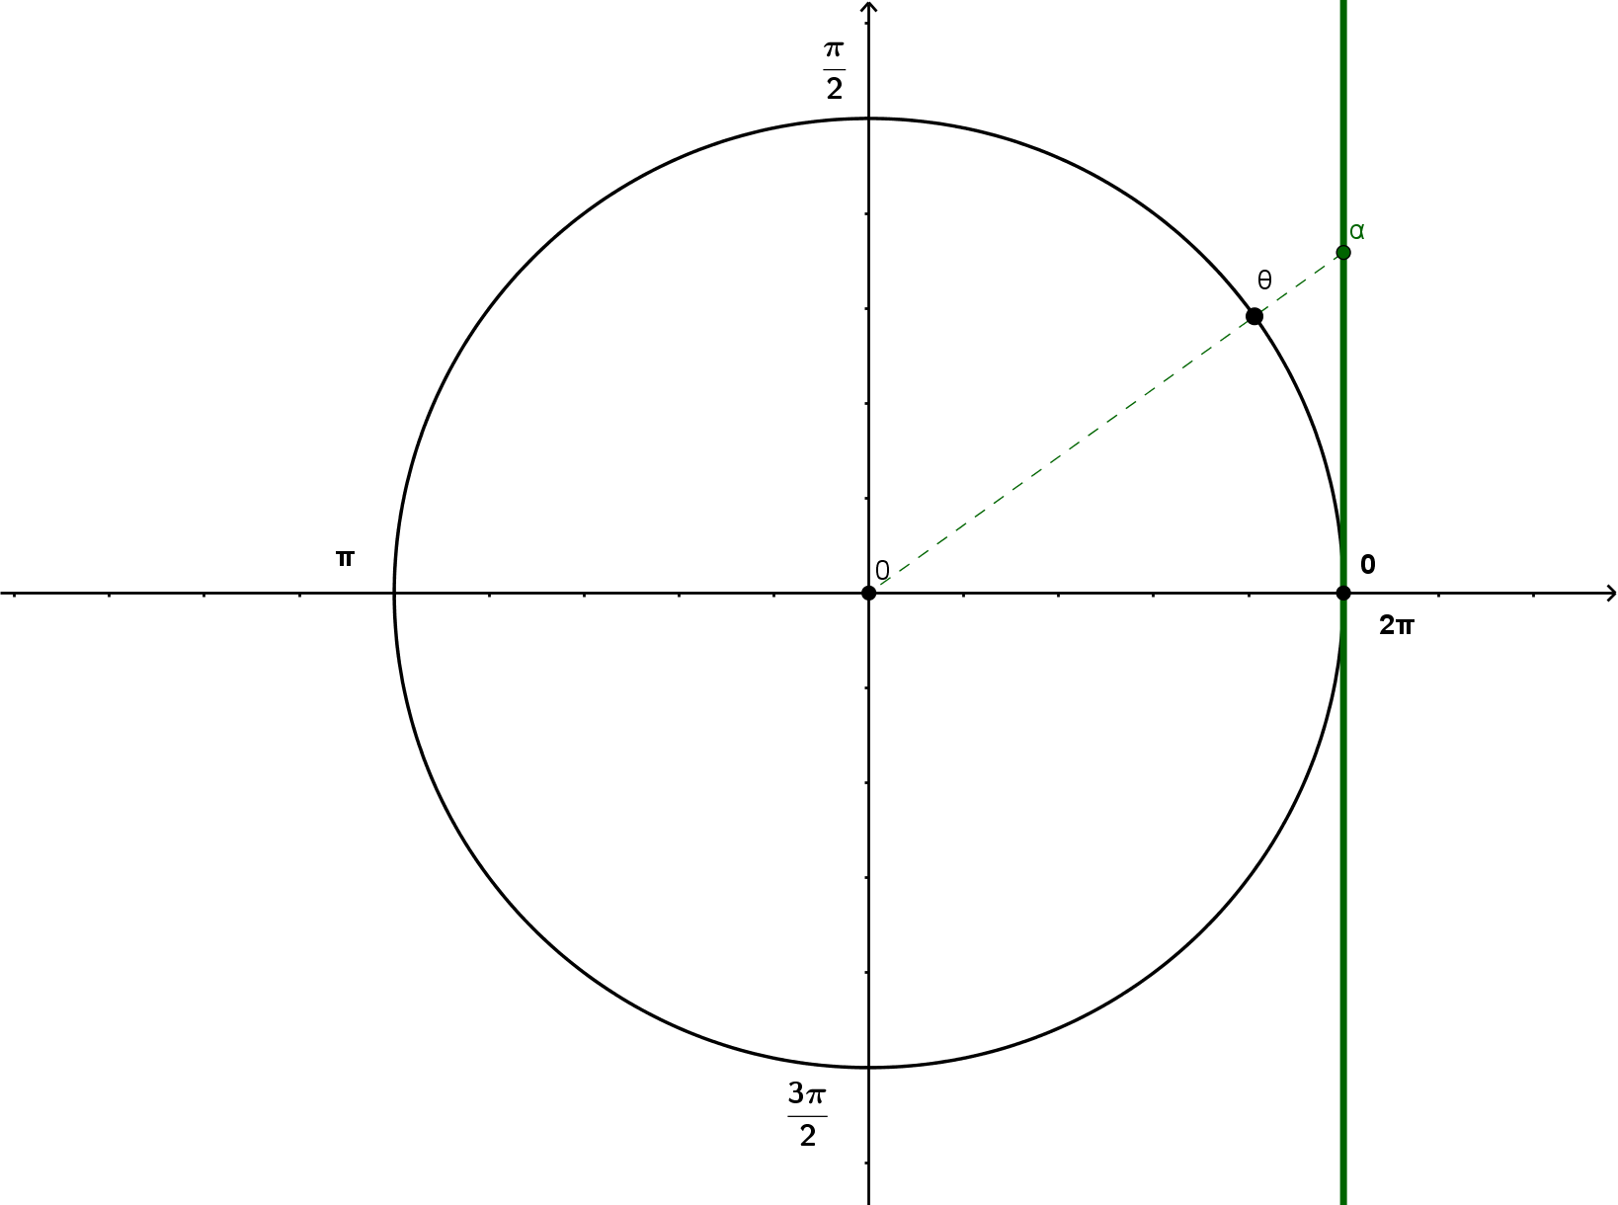
Γενικεύοντας:
Αν θ είναι μία λύση της εξίσωσης εφx= α, αν δηλαδή ισχύει εφθ = α,

Slide 40
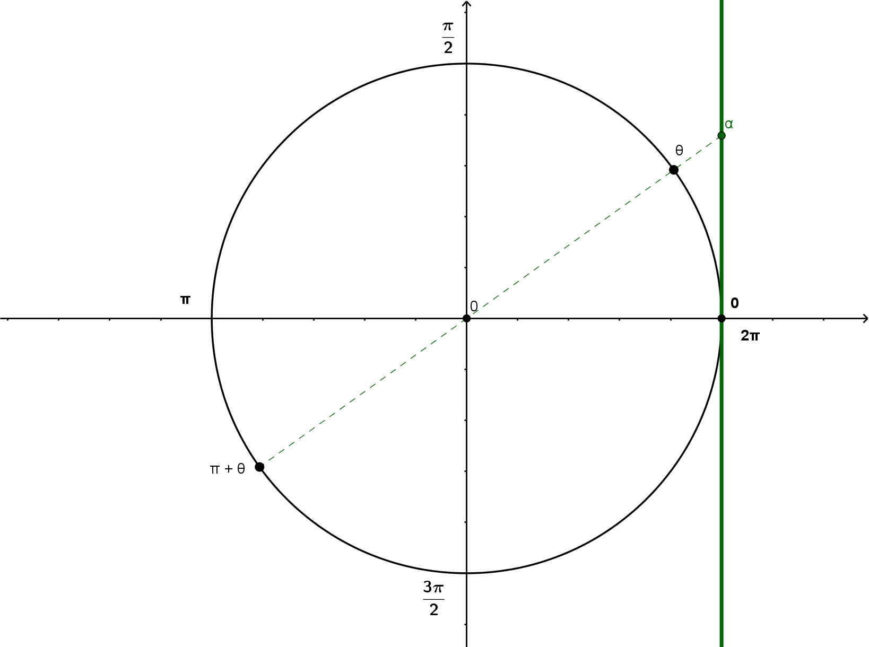
Γενικεύοντας:
Αν θ είναι μία λύση της εξίσωσης εφx= α, αν δηλαδή ισχύει εφθ = α,
Τότε, λύση θα είναι και
η γωνία π + θ ,
Αλλά και όσες γωνίες ανεβαίνουν (ή κατεβαίνουν) κατά π ξεκινώνταςαπό την
γωνία θ .
Επομένως ισχύει:

Slide 41
Άσκηση: Να λυθεί η εξίσωση
ή
ή
ή
ή
Επομένως οι λύσεις δίνονται από τον τύπο:

Slide 42
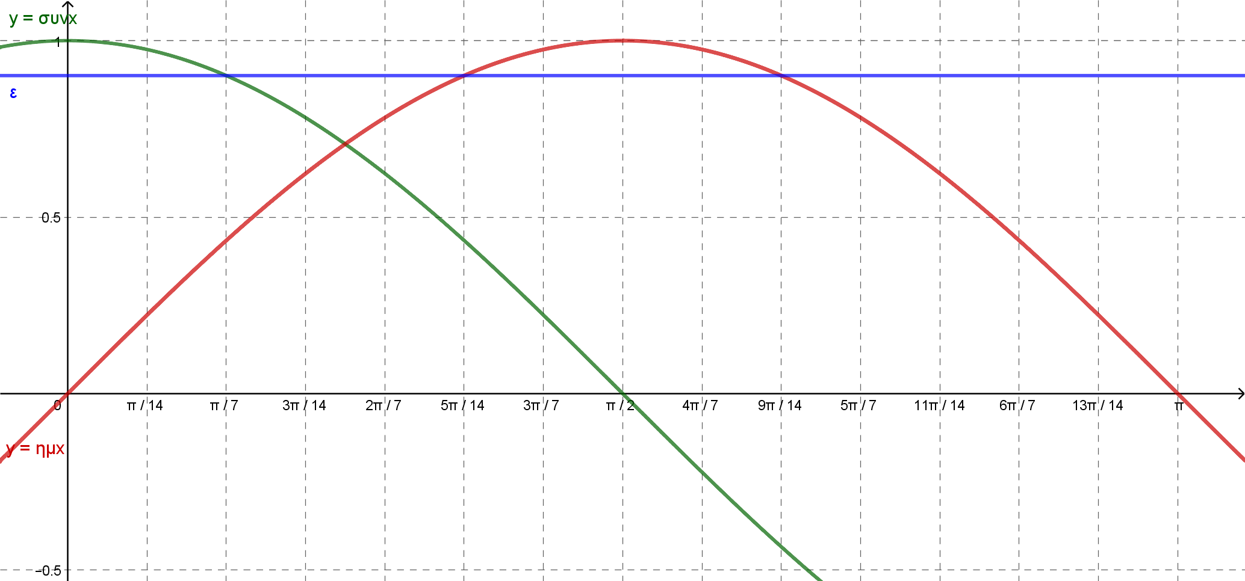
ΑΣΚΗΣΗ:
Να βρείτε γραφικά τις λύσεις της εξίσωσης
στο διάστημα (0,π)

Slide 43

ΑΣΚΗΣΗ:
Να βρείτε γραφικά τις λύσεις της εξίσωσης
στο διάστημα (0,π)

Slide 44
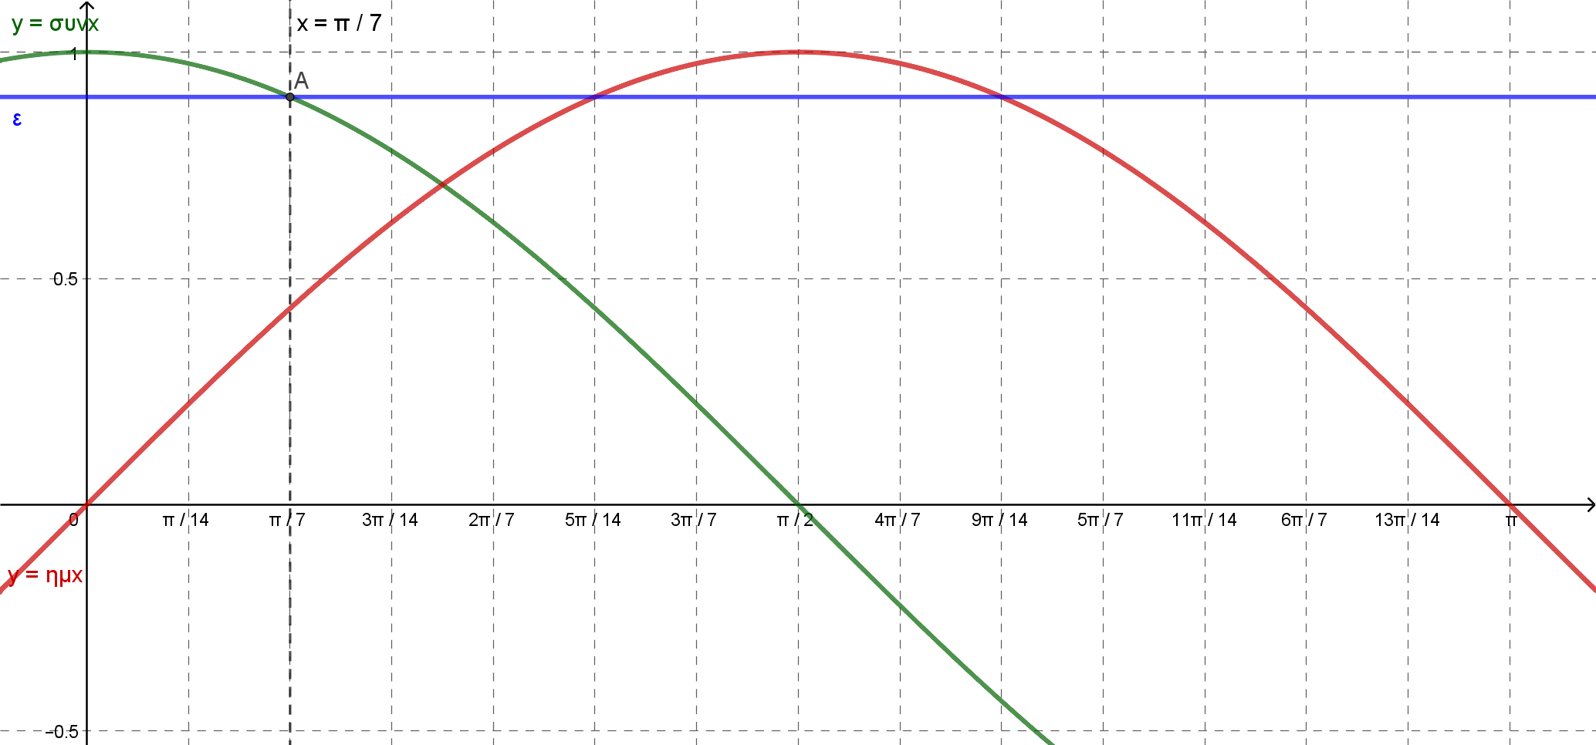
ΑΣΚΗΣΗ:
Να βρείτε γραφικά τις λύσεις της εξίσωσης
στο διάστημα (0,π)
Το σημείο Α είναι το σημείο τομής της ευθείας x = π/7 και της γραφικής παράστασης της συνάρτησης y = συνx

Slide 45
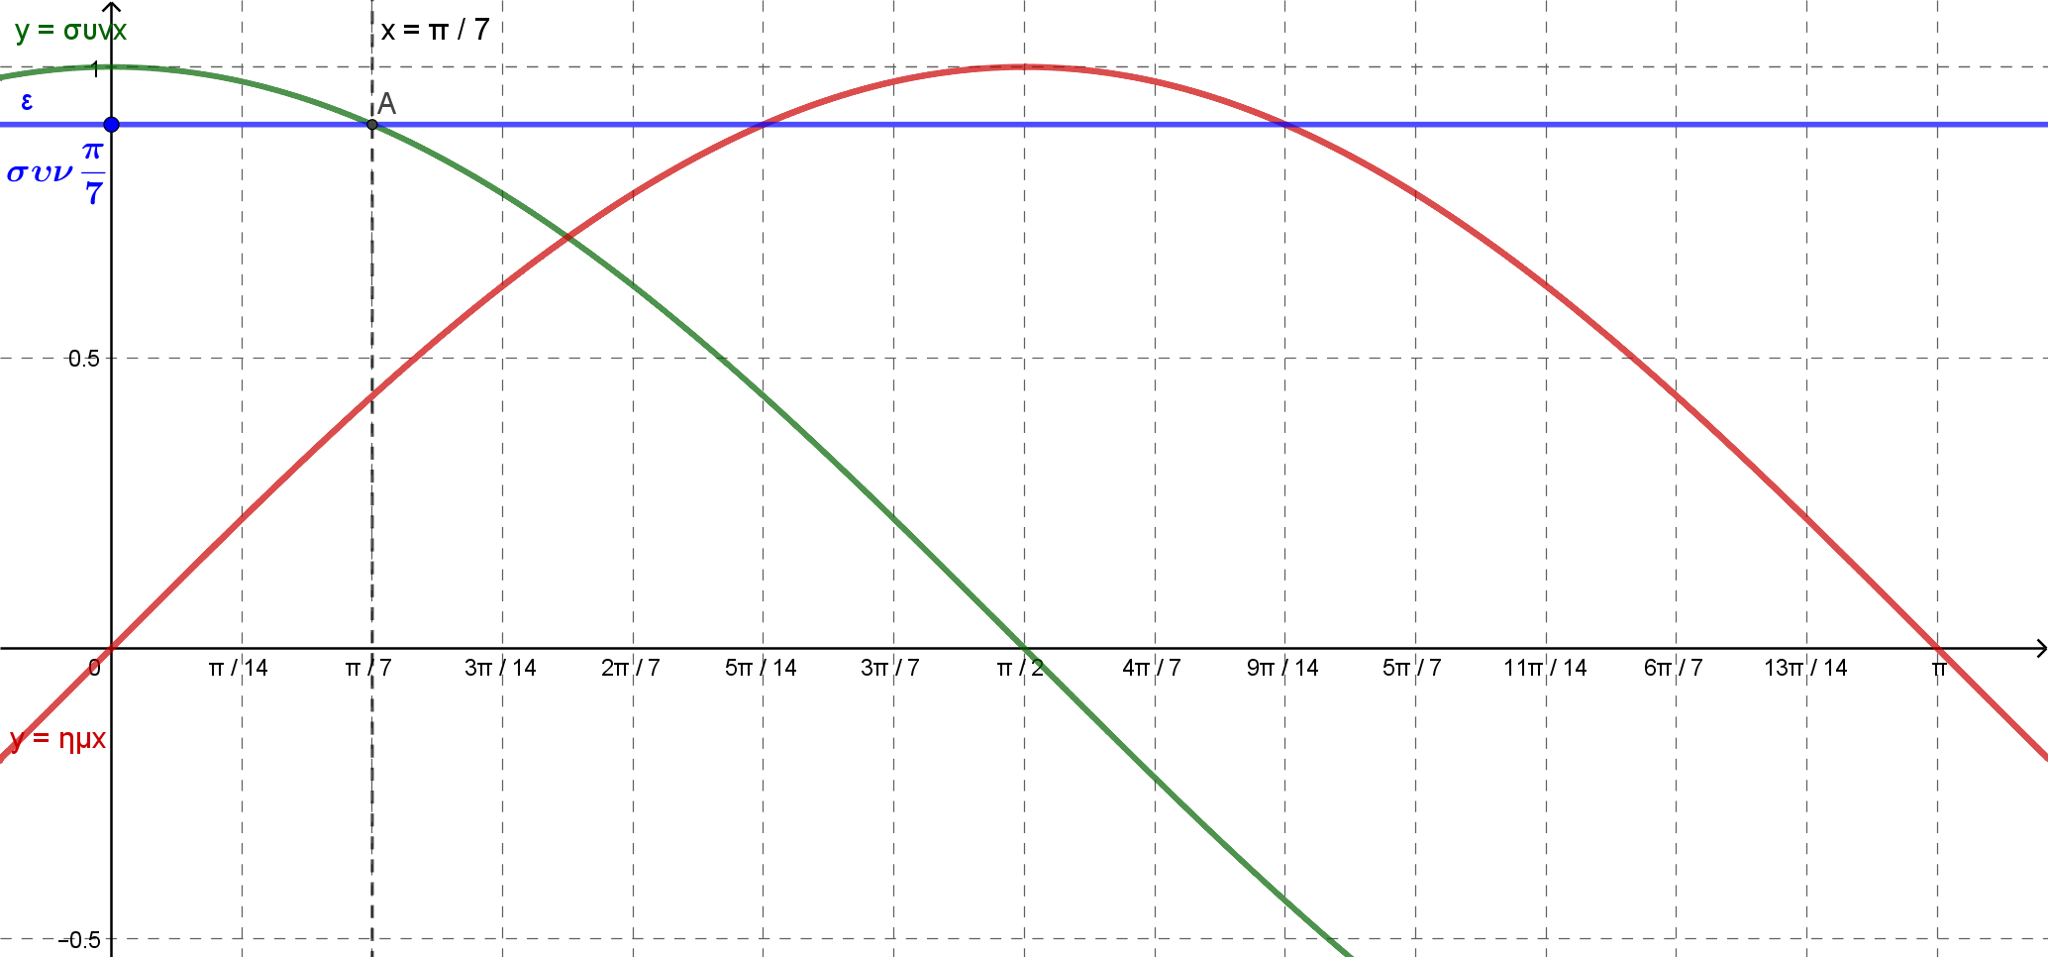
ΑΣΚΗΣΗ:
Να βρείτε γραφικά τις λύσεις της εξίσωσης
στο διάστημα (0,π)
Το σημείο Α είναι το σημείο τομής της ευθείας x = π/7 και της γραφικής παράστασης της συνάρτησης y = συνx
Επομένως θα έχει τεταγμένη ίση με
Δηλαδή η ευθεία ε (μπλε ευθεία) θα έχει εξίσωση

Slide 46
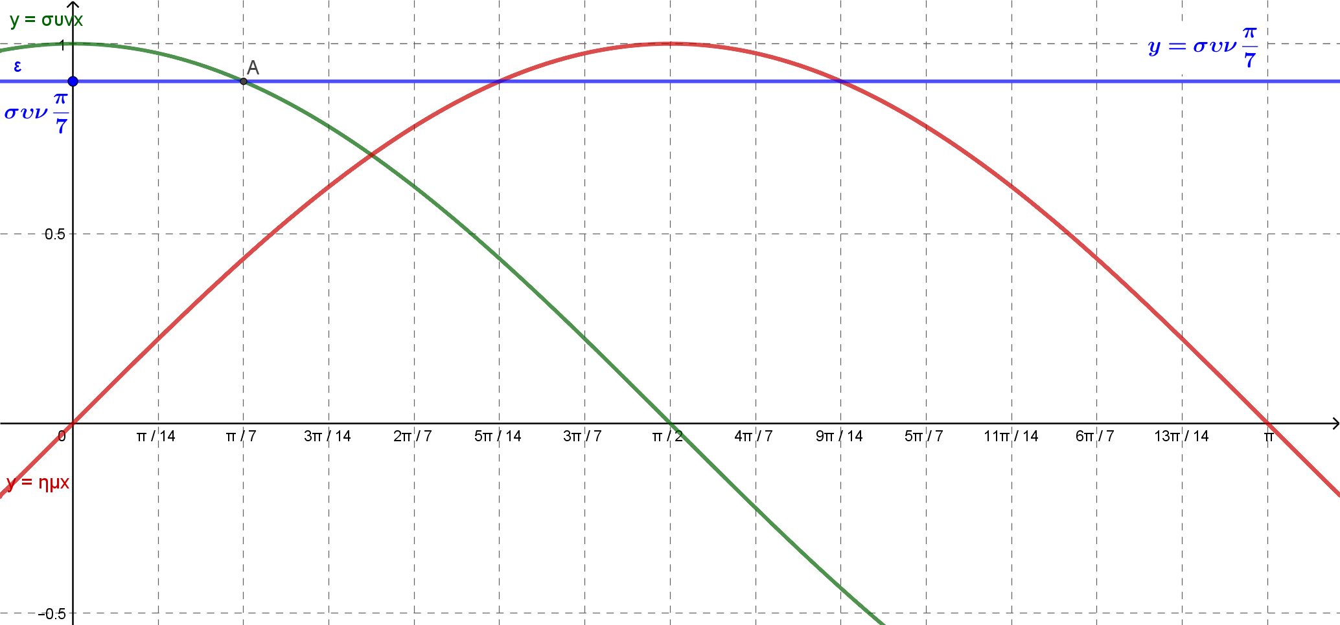
ΑΣΚΗΣΗ:
Να βρείτε γραφικά τις λύσεις της εξίσωσης
στο διάστημα (0,π)
Το σημείο Α είναι το σημείο τομής της ευθείας x = π/7 και της γραφικής παράστασης της συνάρτησης y = συνx
Επομένως θα έχει τεταγμένη ίση με
Δηλαδή η ευθεία ε (μπλε ευθεία) θα έχει εξίσωση

Slide 47
ΑΣΚΗΣΗ:
Να βρείτε γραφικά τις λύσεις της εξίσωσης
στο διάστημα (0,π)
Οι λύσεις της εξίσωσης
θα είναι οι τετμημένες των σημείων τομής
της γραφικής παράστασης της συνάρτησης y = ημx και της ευθείας

Slide 48

ΑΣΚΗΣΗ:
Να βρείτε γραφικά τις λύσεις της εξίσωσης
στο διάστημα (0,π)
Οι λύσεις της εξίσωσης
θα είναι οι τετμημένες των σημείων τομής
της γραφικής παράστασης της συνάρτησης y = ημx και της ευθείας

Slide 49
ΑΣΚΗΣΗ:
2. Να επιβεβαιώσετε αλγεβρικά το αποτέλεσμα.

Slide 50
Και επειδή x Є (0,π) , θα είναι

